Slide 1




FORMATION SUR LE DÉVELOPPEMENT DES AFFAIRES :
OPPORTUNITÉS DE FINANCEMENT
18 septembre 2024
Présentateur : EBOGO Mesmey
Notes:
Diapositive #1

Slide 2
QUELQUES INFORMATIONS RAPIDES
Bienvenue aux partenaires locaux et aux participants – Dans le chat box veuillez mentionner votre institution et pays.
Veuillez utiliser la boîte de questions-réponses pour poser des questions et la boîte de discussion pour répondre aux questions posées au présentateur.
Nous avons quelques sondages pendant le webinar d'aujourd'hui. Ils apparaîtront sur votre écran.
La présentation du webinar d'aujourd'hui sera enregistrée sur le site Web d'ASAP à l'adresse www.intrahealth.org/asap-resources

Slide 3
Préparer rapidement les partenaires locaux pour qu'ils aient les capacités et les ressources nécessaires pour servir de partenaires principaux pour la programmation de l'USAID/PEPFAR, conformément aux procédures de USAID et du PEPFAR, pour la mise en œuvre du programme PEPFAR au cours des exercices 2022 et 2023. 70 % du financement de l'USAID/PEPFAR sont octroyés aux principaux partenaires locaux.
Renforcer les partenaires locaux lors de leur transition pour recevoir un financement PEPFAR en tant que partenaire principal de USAID afin de se conformer aux règles et procédures du Bailleur.
Préparer les partenaires locaux à gérer, mettre en œuvre et évaluer directement les programmes PEPFAR, maintenir de façon constante la qualité et l’atteinte des objectifs des programmes PEPFAR.
OBJECTIFS STRATEGIQUES

Slide 4
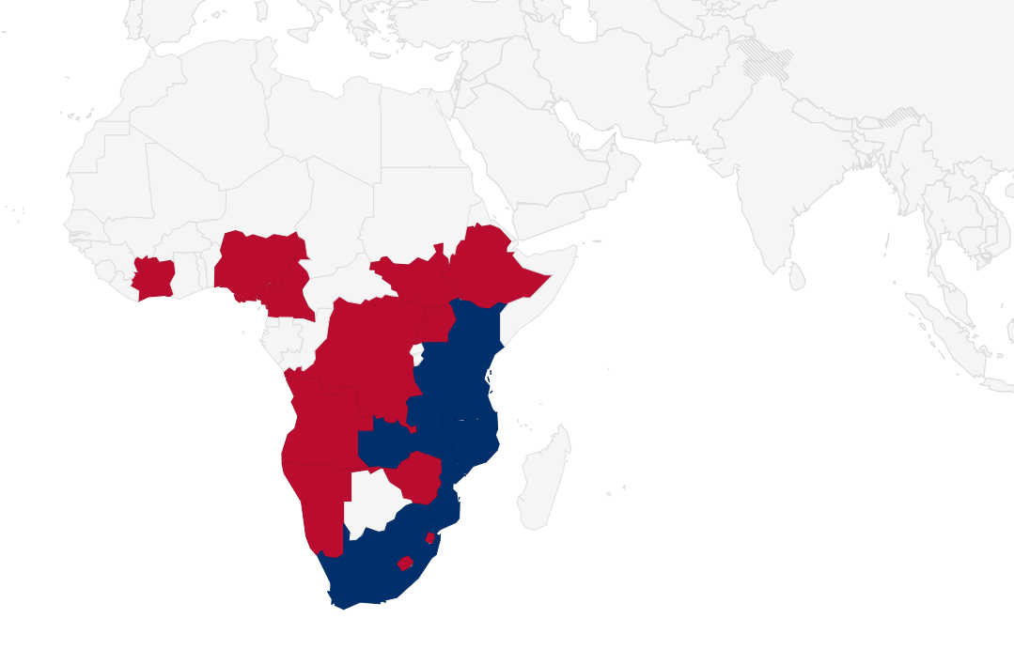
RESULTATS CLÉS DE ASAP I & II
ASAP a soutenu
126 organisations dans 18 pays en Afrique
113 organisations locales
13 partenaires governementaux

Slide 5
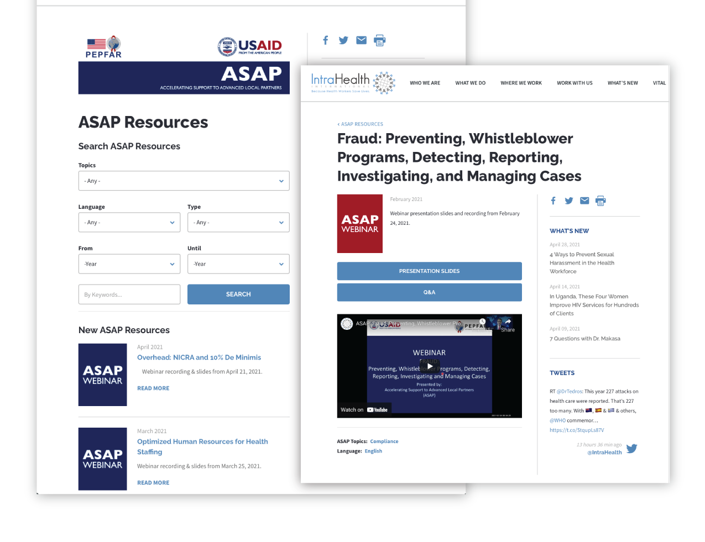
WEBINARS À LA DEMANDE
L'USAID/ASAP a diffusé 116 webinars pour plus de 28,000 participants.
Retrouvez les précédents webinars sur la page Web d'ASAP www.intrahealth.org/asap-resources

Slide 6
Prochain Webinars
18 septembre Français - Formation en développement des affaires/Webinaire Partie 1
19 septembre Anglais – Exigences en matière de rapports sur les ressources humaines pour la santé du PEPFAR
24 septembre Anglais – Clôture d’ASAP II – Legacy Path to Prime et Road to Sustainability
25 septembre Français - Formation en développement des affaires/Webinaire Partie 2
30 septembre Portugais – Exigences de déclaration des dépenses du PEPFAR
1 octobre Français – Exigences de déclaration des dépenses du PEPFAR
2 octobre Portugais – Exigences en matière de rapports sur les ressources humaines pour la santé du PEPFAR
3 octobre Français – Exigences en matière de rapports sur les ressources humaines pour la santé du PEPFAR

Slide 7

CHEMIN VERS L'EXCELLENCE ET LA DURABILITÉ (1)
L’objectif:
Le but de ce manuel est de partager des ressources précieuses sur les politiques, outils et modèles de l'USAID pour réduire les risques et augmenter la capacité à devenir un partenaire principal et une durabilité à long terme pour une localisation efficace.

Slide 8
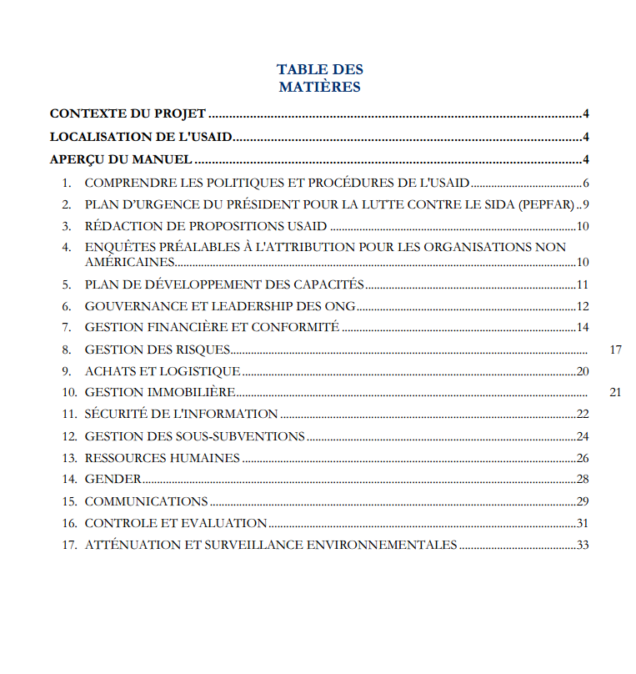
CHEMIN VERS L'EXCELLENCE ET LA DURABILITÉ (2)
Contenu:
Un recueil de ressources et un guichet unique permettant aux organisations locales d'accéder aux règles et réglementations et aux politiques techniques de l'USAID, aux liens vers les webinars de formation, aux réunions des partenaires locaux, aux outils et aux modèles pour chacun des domaines techniques de NUPAS Plus (version 2.1) afin de répondre aux normes de conformité.
La version actuelle publiée en août 2024 couvre divers domaines et sujets techniques (comme indiqué ici).
Pour chaque sujet, vous trouverez les sections suivantes si/quand elles sont applicables : politiques (et pourquoi elles sont importantes pour les LIP), matériel de formation, webinaires, modèles et normes de capacité à prendre en compte pour les plans de développement des capacités.

Slide 9
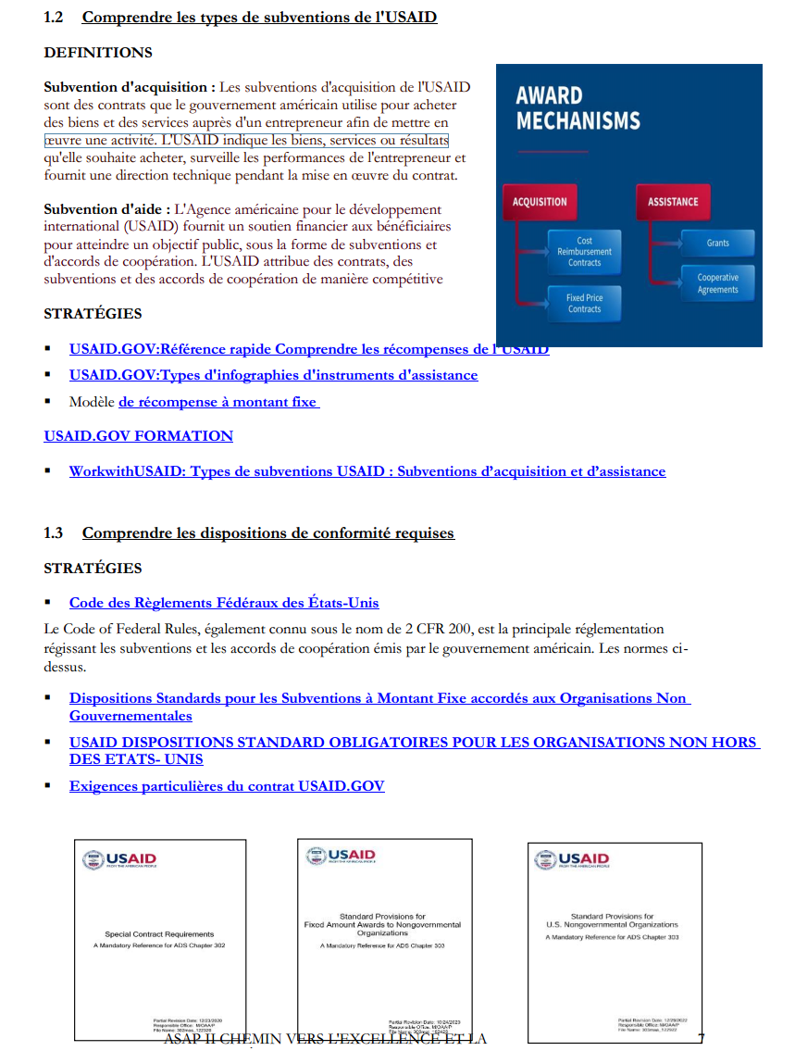

CHEMIN VERS L'EXCELLENCE ET LA DURABILITÉ (3)
Contenu:
Ce manuel de ressources en ligne est destiné à être un document évolutif qui peut être mis à jour périodiquement à mesure que de nouvelles politiques sont publiées et que des ressources supplémentaires sont créées.
Ce document ainsi que de nombreuses politiques, outils et modèles ont également été traduits en français, en portugais, en amharique, en somali, en swahili et en haoussa.
Modèles d'organisation
Juridique – 42
Finance et conformité – 35
Ressources humaines – 34
Suivi et évaluation – 20
Genre – 16
Technologies de l'information – 15
Approvisionnement – 12
Genre - 6
Fraude – 12
Gestion immobilière – 8
Gestion des performances - 5
Durabilité organisationnelle – 4
Dispositions standard – 4
Développement des affaires – 2
Environnement - 1
Nombre total de documents : 212

Slide 10
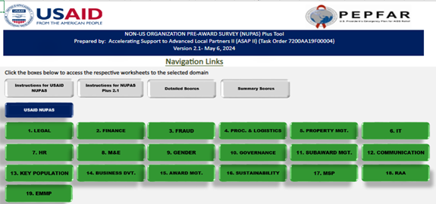
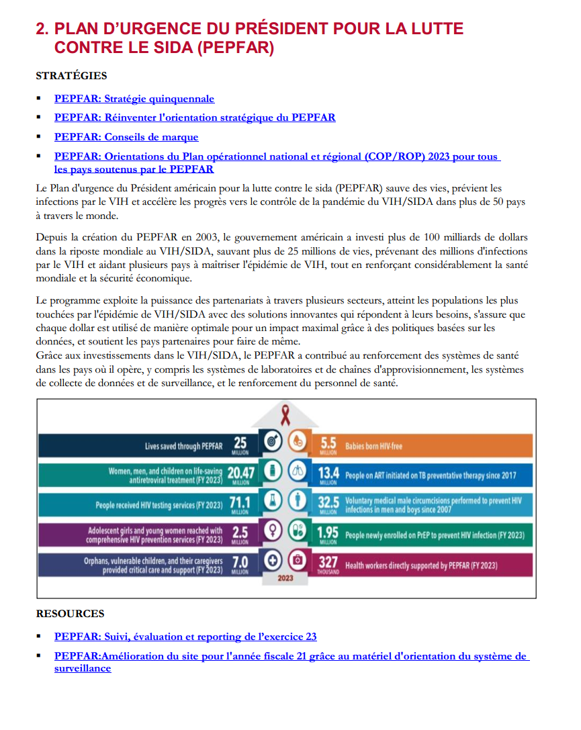
CHEMIN VERS L'EXCELLENCE ET LA DURABILITÉ (4)

Slide 11
AGENDA
AJOUTER L'HEURE LOCALE | MODULES/SUJETS
JOUR 1 : | BIENVENUE ET POINTS DE L'ORDRE DU JOUR
 | APERÇU D'ASAP II ET DU MANUEL DE FORMATION AU DÉVELOPPEMENT DES AFFAIRES
 | MODULE 1 : OUVERTURE/INTRODUCTION DE LA FORMATION
 | MODULE 2 : APERÇU DU DÉVELOPPEMENT DES AFFAIRES
 | MODULE 3 : PREPARATION PREALABLE A LA SOLLICITATION
JOUR 2 : | MODULE 4 : LANCEMENT DE LA PROPOSITION EN DIRECT
 | MODULE 5 : CONCEPTION DU PROJET ET ÉLABORATION DE PROPOSITIONS TECHNIQUES ET BUDGÉTAIRES
 | MODULE 6 : Phase POST-SOUMISSION
Notes:
Diapositive n°2
Parcourez brièvement l'ordre du jour, en indiquant les heures de début et de fin quotidiennes ainsi que le programme des pauses et des repas.

Slide 12
VUE D'ENSEMBLE D'ASAPII
ASAP I
LOP : 1 avril 2019 - 30 mai 2022
Plafond budgétaire : 38 500 000 $
ASAP II
LOP : 31 mai 2022 – 31 octobre 2024
Plafond budgétaire : 16 023 445 $
OBJECTIF
Préparer rapidement les partenaires locaux à disposer des capacités et des ressources nécessaires pour servir de partenaires principaux pour la programmation USAID/PEPFAR, conformément avec les procédures USAID et PEPFAR, pour la mise en œuvre du programme PEPFAR.
70 % du financement PEPFAR de l’USAID aux principaux partenaires locaux.
Renforcer les partenaires locaux au fur et à mesure de leur transition pour recevoir un financement du PEPFAR en tant que partenaire principal de l'USAID afin de se conformer aux réglementations.
Préparer les partenaires locaux à gérer, mettre en œuvre et surveiller directement les programmes PEPFAR, et maintenir une réalisation et une qualité constantes des programmes PEPFAR.
STRATÉGIQUE
OBJECTIFS
Notes:
Diapositive #3

Slide 13
MODULE 1 :
OUVERTURE/INTRODUCTION DE LA FORMATION
Notes:
Diapositive M 1. /#1
Un accueil simple par l'animateur
Commencez par demander aux participants en personne de créer des étiquettes nominatives à porter (sur des autocollants) ou à placer sur la table devant l'endroit où ils sont assis (sur un carton plié) ; demandez aux participants en ligne de s'assurer que leur nom et leurs pronoms préférés sont affichés et demandez-leur d'allumer leur caméra.
L'animateur se présente d'abord, en modélisant la manière dont chaque participant fera ensuite de même.
Demandez à chaque participant de se présenter (nom, pronoms préférés, titre, organisation et pays) un par un, puis de résumer son expérience de BD (débutant, moyen, avancé) et d'expliquer brièvement ce qu'il souhaite retirer de la formation (c'est-à-dire les compétences/connaissances clés qu'il souhaite acquérir et/ou les sujets prioritaires qu'il souhaite aborder).
Pendant qu'ils énumèrent leurs attentes, l'animateur les inscrit sur le tableau à feuilles mobiles (s'il s'agit d'une formation en personne), ou s'il s'agit d'une formation virtuelle, utilisez le tableau blanc ou le preneur de notes disponible. N’oubliez pas de conserver cette liste, car elle sera partagée le dernier jour, afin que les participants puissent évaluer dans quelle mesure leurs attentes ont été satisfaites.

Slide 14

1.1 OBJECTIFS GÉNÉRAUX D’APPRENTISSAGE
Objectifs généraux d’apprentissage :
à la fin de cette formation, les participants auront :
À la suite de cette formation, j'ai accru ma sensibilisation sur la manière dont le gouvernement des États-Unis (USG) annonce et sollicite des propositions ou des demandes de financement, en mettant l'accent sur l'Agence des États-Unis pour le développement international (USAID) et le Plan d'urgence du président des États-Unis pour la lutte contre le sida (PEPFAR).
Améliorer leur compréhension du processus d'élaboration des propositions, depuis la pré-sollicitation (capture) jusqu'à la post-soumission (commentaires des donateurs et examens après action) – en mettant l'accent sur les sollicitations des agences de financement du gouvernement américain telles que l'USAID.
Renforcer leurs connaissances des principales considérations, composantes et critères des propositions retenues pour les programmes de développement international financés par le gouvernement américain.
Notes:
Diapositive M 1.1/#2
Expliquez que cette formation est basée sur le Manuel de formation au développement des affaires produit par l’ASAP II financé par l’USAID/PEPFAR.
Résumez les objectifs de la formation.
Faites référence aux espoirs/attentes que les participants viennent d’exprimer, en soulignant ceux qui seront certainement couverts, ceux qui sont en dehors du champ de la formation et ne peuvent donc pas être abordés par cette formation, et ceux qui pourraient être couverts ou partiellement couverts (selon le temps, etc.)
En conclusion, indiquez que : « En fin de compte, cette formation devrait mieux positionner votre organisation pour rechercher avec succès des opportunités de financement auprès d’agences du gouvernement américain telles que l’USAID. L’objectif ultime est de faire progresser le développement mené localement (LLD) et d’augmenter le montant du financement du développement du gouvernement américain destiné aux LIP comme vous. Nous espérons vous voir tous devenir des bénéficiaires principaux du gouvernement américain avec des flux de financement stables et diversifiés pour la durabilité à long terme de votre organisation. »
Demandez avec enthousiasme : « Qu’en pensez-vous ?! » Essayez de recueillir des applaudissements, des émojis/GIF positifs (pour les participants en ligne) et une énergie enthousiaste parmi les participants, pour les motiver à suivre la formation et les engager mentalement à participer activement à toutes les sessions à venir.
Vous pouvez également profiter de cette occasion pour demander à quelques personnes de partager leurs préoccupations et leurs principaux défis vis-à-vis de BD. Cela peut être utile pour une évaluation initiale des besoins ; cela permet également aux participants de savoir qu'il s'agit d'un endroit sûr et solidaire où les questions sont les bienvenues et où tout le monde est là pour apprendre.

Slide 15
1.2 APERÇU DU PROGRAMME DE FORMATION
INTRODUCTION
Aperçu des Manuel de formation en développement des affaires ASAP II
Cette section présente brièvement ASAP II, ainsi que l'objectif, le public, la structure et le contenu du manuel de formation en développement commercial.
MODULE 1
Ouverture/Introduction De La Formation
Ce module présente les mesures préparatoires, les règles de base, les méthodes de prestation de formation, les objectifs de la formation, l'organisation du manuel et du programme de formation et l'évaluation des participants.
MODULE 2
Aperçu du développement des affaires
Ce module se concentre sur le développement d'entreprises/de propositions dans le contexte du financement du gouvernement américain et sur le mécanisme/processus d'émission de fonds du gouvernement américain.
MODULE 3
MODULE 3
Préparation préalable à la sollicitation
Ce module s'articule autour des moyens d'identifier les opportunités de financement, de décider de poursuivre puis de saisir l'opportunité, et de former un consortium gagnant.
Notes:
Diapositive M 1.2/#3

Slide 16
APERÇU DU PROGRAMME DE FORMATION (SUITE)
MODULE 4
Lancement de la proposition en direct
Ce module fournit un guide étape par étape pour tous les processus d'une proposition gagnante, depuis l'organisation jusqu'à la compréhension du donateur et des exigences de la sollicitation, la réunion de lancement de la proposition, les étapes préliminaires avant de remporter la proposition jusqu'à la collecte des informations nécessaires.
Conception de projet et élaboration de propositions techniques et budgétaires
MODULE 5
Ce module couvre le processus de conception de projet et d'élaboration de propositions, depuis l'élaboration de propositions techniques et de coûts jusqu'à la fourniture de conseils et de considérations pour des ensembles de propositions solides et conformes, l'examen, l'édition, la finalisation et la soumission des propositions, jusqu'à la discussion de la théorie du changement, du modèle logique et cadre de résultats, analyse des causes profondes, plan de gestion et de dotation en personnel, plan de suivi, d'évaluation et d'apprentissage (SEA), capacité organisationnelle, historique des performances et budget.
MODULE 6
Post-soumission
Ce module développe les actions post-soumission de la proposition, y compris la nécessité de réviser la proposition ou de répondre aux questions des donateurs, d'analyser les commentaires obtenus des partenaires et des donateurs, et d'apprendre de l'expérience d'élaboration de propositions pour l'élaboration de propositions futures.
Notes:
Diapositive M 1.2/#4

Slide 17
Pré-test N°1
Notes:
Diapositive M 1.3/#5
Évaluation préalable au test
Pour évaluer les résultats d’apprentissage résultant de la fin de cette formation, les formateurs peuvent comparer les résultats du test préalable et du test postérieur. Ils peuvent également examiner les commentaires des participants dans l’enquête post-cours.
Le test préalable est inclus dans l’annexe et peut être administré en ligne (via Survey Monkey ou Google Forms) au début du cours ou sous forme de documents papier au début d’un atelier de formation en face à face. Le test préalable doit couvrir toutes les sections de la formation BD. Demandez aux participants de répondre à la question en silence et de manière indépendante pendant environ 10 minutes ; assurez-vous que chaque participant précise son nom, son organisation et son pays sur le test.

Slide 18
MODULE 2 :
APERÇU DU DÉVELOPPEMENT DES AFFAIRES
Notes:
Diapositive M 2. /#1

Slide 19
2.0 APERÇU DU DÉVELOPPEMENT DES AFFAIRES
Objectifs d'apprentissage:
Acquérir une connaissance de base des termes et concepts clés autour du développement de projets et de propositions.
Comprendre les types d'opportunités de financement que le PEPFAR/USAID et d'autres agences du gouvernement américain ont tendance à proposer et qui sont éligibles aux LPI.
Etre conscient des principales composantes du processus d’élaboration de la sollicitation/proposition.
Ce module couvre :
Développement commercial/élaboration de propositions dans le contexte du financement du gouvernement américain pour les LPI
Aperçu du mécanisme et du processus d'octroi du financement du gouvernement américain
Notes:
Diapositive M 2.0/#2
Menez un sondage en ligne (dans MS Teams, Zoom, etc. pour les participants virtuels) ou demandez aux participants en personne de lever la main pour indiquer quels LIP participent à la formation :
Ont-ils été ou sont-ils actuellement les principaux bénéficiaires du financement du gouvernement américain ?
Ont-ils été ou sont-ils actuellement des sous-bénéficiaires de subventions financées par le gouvernement américain (par exemple, un projet avec une ONG internationale comme principal bénéficiaire) ?
Ont-ils directement postulé pour un financement du gouvernement américain via un processus d'approvisionnement concurrentiel ?
Demandez aux participants quelles sont leurs impressions sur le paysage actuel du financement des LIP. Demandez-leur s'ils ont remarqué une augmentation du financement accordé aux LIP dans leur pays, ce que LLD signifie pour eux et comment cela les a affectés (le cas échéant), et dans quelle mesure ils connaissent la politique relativement nouvelle de renforcement des capacités locales (LCS) de l'USAID, les précédents objectifs de localisation du PEPFAR et le programme LLD du gouvernement américain. (L'objectif est simplement de lancer une conversation, de préparer le terrain pour cette formation, d'impliquer les participants et d'évaluer leur compréhension du contexte actuel des priorités de financement de l'USG.)
Pour faciliter cette conversation, utilisez la diapositive M 2.1/#3 comme guide pour offrir des informations complémentaires sur les opportunités de financement de l'USG pour les LIP, si nécessaire en fonction des points soulevés en plénière.

Slide 20

2.1 ÉLABORATION D'UNE PROPOSITION POUR LE FINANCEMENT DU GOUVERNEMENTAL AMÉRICAIN
Opportunités de financement du gouvernement américain pour les LIP
La politique relativement nouvelle de renforcement des capacités locales (LCS) et le programme de développement mené localement (LLD) du gouvernement américain visent à augmenter la proportion de financement allant directement aux organisations locales.
Il existe donc une plus grande opportunité pour les organisations locales de devenir les principaux bénéficiaires de l'USAID et d'autres agences de financement du gouvernement américain que par le passé.
Le renforcement de vos compétences et de vos systèmes de développement commercial (BD) vous positionnera mieux pour de telles opportunités.
Notes:
Diapositive M 2.1/#3
Faites remarquer que les participants peuvent entendre de nombreux termes différents qui sont liés et qui font généralement référence aux mêmes concepts de base : développement commercial, mobilisation des ressources, collecte de fonds, élaboration de propositions, etc. Demandez à quelques volontaires de partager leurs réflexions sur la manière de définir ces termes et sur les légères différences qui peuvent exister.
En répondant, vous pouvez souligner que le développement commercial, la mobilisation des ressources et la collecte de fonds font généralement référence à la même chose. Passez à la présentation de la diapositive M 2.1/#4, qui explique la définition de développement commercial.

Slide 21
QU’EST-CE QUE LE DÉVELOPPEMENT DES AFFAIRES (BD) ?
BD est le processus de mise en œuvre de stratégies de partenariat et de recherche d'opportunités de financement au sein de votre organisation pour promouvoir la croissance et augmenter les revenus. Ça implique:
  identifier de nouvelles perspectives pour maintenir et développer la présence et le portefeuille d’une organisation ;
  établir à la fois des partenariats stratégiques à long terme et des partenariats spécifiques à un projet/proposition ;
  convertir les contacts et les prospects en donateurs ou partenaires ; et
  poursuivre des projets et des programmes qui permettent à votre organisation de réaliser sa mission et sa vision.
Le BD est une première étape essentielle du développement et de la mise en œuvre du programme PEPFAR/USAID.
Notes:
Diapositive M 2.1/#4
Le développement des compétences aide les organisations à maintenir et à accroître leur présence et leur impact en relevant des défis cruciaux. Il est également essentiel pour l'USAID et d'autres agences de financement du gouvernement américain pour le développement et la mise en œuvre des programmes, car le processus de proposition aide les agences donatrices à identifier des partenaires de mise en œuvre solides.
Il faut ensuite souligner que l'élaboration de propositions est certainement liée au développement des compétences, mais qu'elle est moins large. Il s'agit d'une méthode de développement des compétences, parmi d'autres méthodes.

Slide 22
ÉLABORATION DE PROPOSITIONS
L’élaboration de propositions est un élément clé du développement des affaires. Cela implique :
  Identifier les opportunités potentielles et les suivre ;
  Mener des efforts de prépositionnement/capture pour préparer une notification d'opportunité de financement (NOFO) à libérer par le donateur ;
  Concevoir le projet, élaborer la proposition et soumettre le dossier ; et
  Débriefing sur le processus de proposition (revue post-action) ainsi que les retours du donateur (qu'il s'agisse d'une victoire ou d'une perte).
Le BD est plus large que l’élaboration de propositions. Cette formation se concentre principalement sur ces derniers, avec un accent sur les opportunités de financement USAID/PEPFAR.
Notes:
Diapositive M 2.1/#5
Concernant le point 2, rappelez aux participants que le développement commercial peut impliquer l'élaboration d'une stratégie organisationnelle et d'un plan d'affaires, l'établissement et le renforcement de partenariats stratégiques (pas seulement des partenaires de consortium liés à une proposition) et un système complet pour maintenir et développer votre présence et votre portefeuille dans un pays ou une région.
Si un participant demande des renseignements sur d'autres méthodes de développement commercial (en dehors de l'élaboration de propositions), vous pouvez renvoyer la question aux participants pour qu'ils proposent leurs idées et donnent des exemples d'autres méthodes que leur organisation aurait pu utiliser pour maintenir et développer son organisation. Si nécessaire, vous pouvez partager des exemples tels que : des activités génératrices de revenus (AGR) qui sont réinvesties dans l'organisation, des services payants (par exemple, des travaux de conseil/de sous-traitance), des partenariats stratégiques qui mènent à des affaires, des opportunités non concurrentielles, la préparation et la soumission proactives de notes conceptuelles, etc.

Slide 23
APERÇU DU MÉCANISME ET DU PROCESSUS D'OCTROI DU FINANCEMENT DU GOUVERNEMENT AMÉRICAIN
Non compétitif
Subvention de transition :
Un pont entre les sous-récompenses et les primes principales.
Un partenaire Prime existant soutiendra une sous-subvention et inclura le renforcement des capacités avec un transfert progressif de ressources et de responsabilités.
Compétitif
Il existe différentes étapes et types en fonction du choix du mécanisme d'attribution.
Plusieurs étapes :
(RFI) Demande d’ information
(EOI) Manifestation d’intérêt
Avis d'opportunité de financement
Demande de propositions(RFP)
(RFA) Demande d’applications
Notes:
Diapositive M 2.2/#6
Purpose:
To get a common understanding of key terms and processes.
To introduce the main phases of the process, pointing out that this training is organized by those phases and will go into more detail on each of them during the subsequent modules (transition to the third core module).
Content:
Different kinds of solicitations for funding e.g., Notice of Funding Opportunities (NOFOs), Request for Applications (RFA) and a Request for Proposals (RFPs).
Overview of the main phases of the procurement process.
Delivery mode/activities:
Present each point in Diapositive M 2.2/#6 one-by- one.
Ask participants if they have been involved in a Transition Award and what their experiences were?

Slide 24
DEMANDE D'INFORMATION
Les RFI sont généralement utilisées lorsque l'USAID en est aux premiers stades de la planification de l'approvisionnement et souhaite recueillir des informations pour l'aider à définir ses exigences ou à comprendre quelles solutions sont disponibles.​ RFI :
  Permettre au donateur d’évaluer le bassin de candidats valides ;
  Fournir au donateur des idées et des informations qui éclaireront la conception de l'appel d'offres/appel d'offres final ; et
  Résultat : une première présélection de candidats qui seront invités à répondre au NOFO final.
  Répondre à une RFI ne constitue pas une offre ou une proposition. Au lieu de cela, il permet aux fournisseurs de fournir des informations sur leurs offres et leurs capacités, ce qui peut éclairer le processus décisionnel de l'agence.​
Notes:
Diapositive M 2.2/#7

Slide 25
MANIFESTATION D'INTÉRÊT
Une manifestation d'intérêt (EOI) est l'occasion de présenter vos qualifications.
Il contient:
  Informations générales et personne de contact
  Type d'Organisation
  Brèves informations décrivant la capacité et l'intérêt de votre organisation à mettre en œuvre l'activité de l'USAID pour atteindre les objectifs.
  Performances passées :
  Décrivez votre expérience de travail dans ce domaine et de collaboration avec les parties prenantes concernées.
  Durée des activités passées et échelle des projets/budget
  Informations sur les populations touchées par les activités.
Notes:
Diapositive M 2.2/#8
Les expressions d’intérêt sont souvent incluses dans une RFI

Slide 26
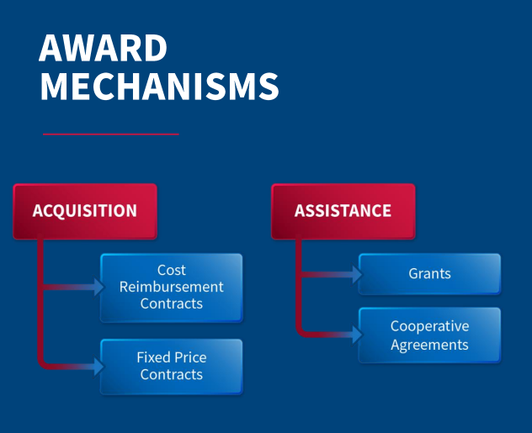
PROCESSUS CONCURRENTIEL POUR LA DÉLIVRANCE DE L'USG
Les avis d'opportunités de financement (NOFO) sont des demandes formelles de propositions émanant de donateurs en fonction du type de récompense à attribuer.
(RFA) Demande d’applications
Un appel à propositions qui donnera lieu à une subvention ou un accord de coopération, une attribution d'aide.
(RFP) Demande de propositions
Un appel à propositions qui aboutira à un contrat ; en d'autres termes, une offre pour une attribution d'acquisition.
Source : WorkwithUSAID
Notes:
Diapositive M 2.2/#9
But :
Obtenir une compréhension commune des termes et processus clés.
Présenter les principales phases du processus, en soulignant que cette formation est organisée par phases et approfondira chacune d'elles au cours des modules suivants (transition vers le troisième module de base).
Contenu :
Différents types d'appels d'offres pour obtenir du financement, par exemple les avis d'opportunité de financement (NOFO), les demandes de candidatures (RFA) et les demandes de propositions (RFP).
Aperçu des principales phases du processus d'approvisionnement.
Mode de livraison/activités :
Présentez chaque point de la diapositive M 2.2/#6 un par un.
Après le point n°2 : demandez aux volontaires d'expliquer quelle est, selon eux, la différence entre une demande d'informations (RFI), une demande de candidatures (RFA) et une demande de propositions (RFP).

Slide 27
Demande de proposition
Un appel d'offres est un document de sollicitation formel utilisé par une agence gouvernementale pour solliciter des propositions auprès de fournisseurs ou d'entrepreneurs potentiels pour un projet ou une exigence spécifique.​
Les appels d’offres comprennent généralement des spécifications détaillées, des exigences, des critères d’évaluation et des instructions pour soumettre des propositions.​
Les fournisseurs ou entrepreneurs répondent à un appel d'offres en soumettant une proposition formelle décrivant comment ils répondraient aux exigences de l'agence, y compris les approches techniques, les prix, les calendriers et d'autres informations pertinentes.​
L'agence évalue les propositions en fonction des critères spécifiés dans l'appel d'offres et sélectionne la proposition qui offre le meilleur rapport qualité-prix ou répond à ses besoins.​
Notes:
Diapositive M 2.2/#10

Slide 28
Demande d’application
Un appel d'offres est un type de sollicitation utilisé principalement par les organismes subventionnaires pour inviter des organisations ou des individus à demander un financement pour soutenir des projets ou des initiatives spécifiques.​
Les appels d'offres décrivent généralement les objectifs de l'opportunité de financement, les critères d'éligibilité, les conditions de candidature, les montants du financement et les critères d'évaluation.​
Les candidats répondent à un appel d'offres en soumettant une candidature formelle qui décrit leur projet ou programme proposé, comment il s'aligne sur les objectifs de l'opportunité de financement, les détails du budget et d'autres informations pertinentes.​
L'agence examine les candidatures en fonction des critères spécifiés dans l'appel d'offres et accorde un financement aux candidats dont les propositions répondent le mieux aux objectifs et aux priorités de l'agence.
Notes:
Diapositive M 2.2/#11

Slide 29
LE PROCESSUS DE DÉVELOPPEMENT DE SOLLICITATION/PROPOSITION
Le processus d’élaboration de la sollicitation/proposition se déroule comme suit :
  Préparation préalable à la sollicitation (Module 3)
  Lancement de la proposition en direct (Module 4)
  Conception de projet et élaboration de propositions techniques et budgétaires (Module 5)
  Phase post-soumission (Module 6)
Chaque module se compose de plusieurs étapes expliquées en détail dans les diapositives suivantes.
Notes:
Diapositive M 2.2/#12
PREPARATION PRE-SOLICITATION
Identification des opportunités
Décision de poursuivre l'opportunité
Travail de pré-positionnement/capture
Formation d'un consortium gagnant
LANCEMENT DE LA PROPOSITION EN DIRECT
S'organiser
Comprendre le donateur et les exigences de la sollicitation
Réunion de lancement de la proposition
Étapes préliminaires avant la rédaction de la proposition
CONCEPTION DE PROJET ET ÉLABORATION DE PROPOSITIONS TECHNIQUES ET BUDGÉTAIRES
Conception du projet et élaboration de la proposition
Proposition technique
Proposition de coût
Conseils et considérations pour un dossier de proposition solide et conforme
Examen et édition de la proposition
Finalisation et soumission de la proposition
PHASE POST-SOUMISSION
Actions post-soumission
Récapitulation

Slide 30

SESSION N°1: Q&R
Notes:
Diapositive M 6.2/#5
Terminez la séance de formation comme suit :
Organisez une brève activité de stimulation qui évalue leur ressenti à l’égard du processus. Voici quelques options :
Demandez-leur de se tenir sur une ligne imaginaire qui représente un continuum allant de « aucune confiance à une grande confiance » et demandez à quelques-uns de ceux qui se trouvent aux extrémités d’expliquer pourquoi. OU
Demandez-leur de lever un morceau de papier de couleur (après en avoir distribué un jeu à chaque participant à l’avance) pour expliquer ce qu’ils ressentent actuellement à l’égard du processus de proposition, le rouge signifiant « pas bon », le jaune signifiant « bien/OK » et le vert signifiant « super » – et demandez à quelques personnes de chaque groupe de couleur d’expliquer pourquoi. OU
Demandez-leur d’évaluer leur niveau actuel de confiance/préparation à entreprendre le processus de proposition sur une échelle de 1 à 5, 1 étant « très faible » et 5 « très élevé » – et demandez à ceux qui se trouvent aux extrémités d’expliquer pourquoi.
Organisez une dernière séance de questions-réponses (Q&R) en plénière. Si le temps le permet et si vous avez des experts disponibles, une façon intéressante de procéder pourrait être d’avoir un panel d’experts en développement durable – et de laisser le temps aux participants de leur poser des questions. Le formateur/animateur modérerait la session.
Le cas échéant, des représentants du donateur, de l’organisateur et d’autres partenaires clés prononceront des discours pour souligner les principaux messages à retenir, remercieront les participants (et les éventuels panélistes) et prononceront des remarques de clôture.
Pour les événements en personne, il peut également être intéressant de conclure en demandant aux participants de partager leurs principales observations sur ce qui a bien fonctionné et ce qu’ils auraient aimé faire différemment. Demandez à tout le monde de se mettre en cercle, puis lancez une balle à des participants choisis au hasard ; lorsqu’ils tiennent la balle, elle est comme un microphone et eux seuls sont autorisés à parler. Ils doivent partager un aspect positif et un aspect négatif de la formation, puis ils la lancent à quelqu’un d’autre. Selon la taille du groupe, cela peut être fait uniquement pour une sélection de participants – ou pour tout le monde.
Après la formation, assurez-vous d'envoyer un courriel à tous les participants pour les remercier de leur participation et leur envoyer le manuel de formation et les diapositives ainsi que d'autres ressources pour une utilisation future.

Slide 31
Pré-test N°2
Notes:
Évaluation préalable au test
Le test préalable est inclus dans l’annexe et peut être administré en ligne (via Survey Monkey ou Google Forms) au début du cours ou sous forme de documents papier au début d’un atelier de formation en face à face. Le test préalable doit couvrir toutes les sections de la formation BD. Demandez aux participants de répondre à la question en silence et de manière indépendante pendant environ 10 minutes ; assurez-vous que chaque participant précise son nom, son organisation et son pays sur le test.

Slide 32
MODULE 3 :
PREPARATION PREALABLE A LA SOLLICITATION
Notes:
Diapositive M 3. /#1

Slide 33
3.0 PRÉ-SOLLICITATION / PHASE PRÉPARATOIRE
Objectifs d'apprentissage:
Être conscient des différentes sources de financement et être en mesure d'accéder aux ressources existantes du gouvernement américain pour identifier les opportunités.
Comprendre les principales considérations à prendre en compte dans la prise de décision « Go/No-Go ».
Comprendre la nécessité d'une préparation précoce des sollicitations et la manière dont le travail de pré-positionnement/capture peut augmenter vos chances de réussite d'une proposition (à l'étape suivante), et
Être mieux placé pour former un consortium gagnant.
Ce module couvre :
Identification des opportunités de financement,
Décider de saisir ou non l'opportunité
Travail de pré-positionnement/capture, et
Former un consortium gagnant
Notes:
Diapositive M 3.0/#2

Slide 34
3.1 IDENTIFICATION DES OPPORTUNITÉS
Il existe de multiples façons d'identifier les opportunités de financement potentielles de l'USAID et d'autres agences et donateurs du gouvernement américain : formelles et informelles.
Officiel :
Consultez workwithusaid.gov/ et sam.gov pour les opportunités de financement.
Consultez grants.gov pour connaître les opportunités de subventions et d’accords de coopération (assistance).
Suivez les prévisions commerciales de l'USAID sur usaid.gov/business-forecast.
Visitez les sites Web ou autres plateformes médiatiques de donateurs, de fondations, d'entreprises, d'ONGI et d'autres sources de financement/partenariats.
Familiarisez-vous avec la stratégie de coopération au développement du pays (CDCS) de l’USAID pour votre pays, accessible sur usaid.gov/results-and-data/planning/country-strategies-cdcs.
Informel
Découvrez les opportunités grâce au bouche-à-oreille au sein de vos réseaux (collègues, donateurs, parties prenantes, etc.).
Visitez les comptes Facebook ou LinkedIn de vos collègues professionnels.
Notes:
Diapositive M 3.1/#3
Réfléchissez aux sources d’informations sur les opportunités :
Pour les participants en personne : associez-les rapidement à la personne assise à côté d'eux et donnez-leur quelques minutes pour noter des idées sur où/comment ils pourraient se renseigner sur les opportunités de financement potentielles de l'USAID et d'autres agences du gouvernement américain (CDC, DOD, BHA, etc.).
Pour les participants virtuels : demandez-leur de saisir sur le tableau blanc en ligne (en utilisant l'outil Annoter dans MS Teams, par exemple) leurs idées individuelles sur où/comment ils pourraient se renseigner sur les opportunités de financement potentielles de l'USAID et d'autres agences du gouvernement américain (CDC, DOD, BHA, etc.). Dites-leur de ne publier que des idées que d'autres n'ont pas déjà publiées (sauf bien sûr pour les inévitables publications simultanées/croisées).
Encouragez les LIP à s'abonner (le cas échéant) et à surveiller ces sites régulièrement (tous les jours, car chaque jour compte lorsqu'une proposition est mise en ligne !).
Si possible, accédez directement aux sites Web (plutôt que de simplement projeter ces diapositives, étant donné que la police est assez petite) et faites une démonstration rapide de la façon de trouver les informations pertinentes et de vous abonner aux e-mails de synthèse de l'entreprise.

Slide 35
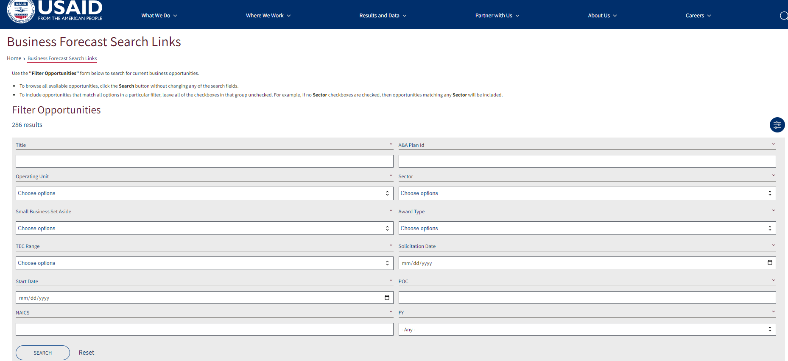
SUIVEZ LES PRÉVISIONS D’AFFAIRES DE L’USAID (1)
Notes:
Diapositive M 3.1/#4

Slide 36
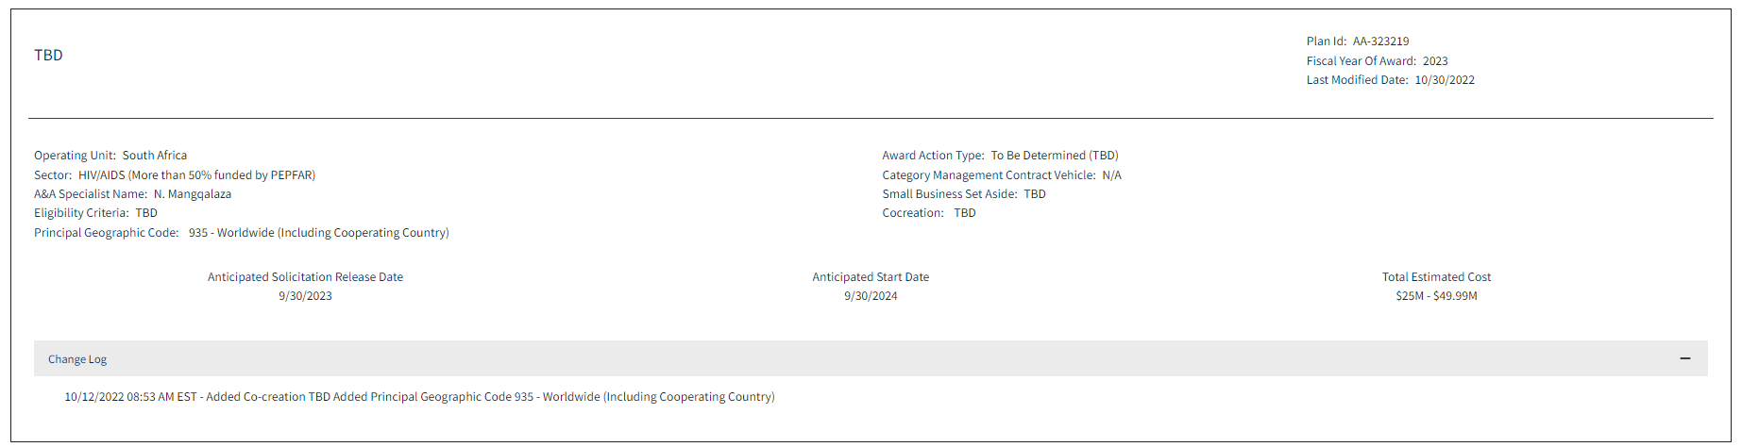
SUIVEZ LES PRÉVISIONS D’AFFAIRES DE L’USAID (2)
Notes:
Diapositive M 3.1/#5

Slide 37
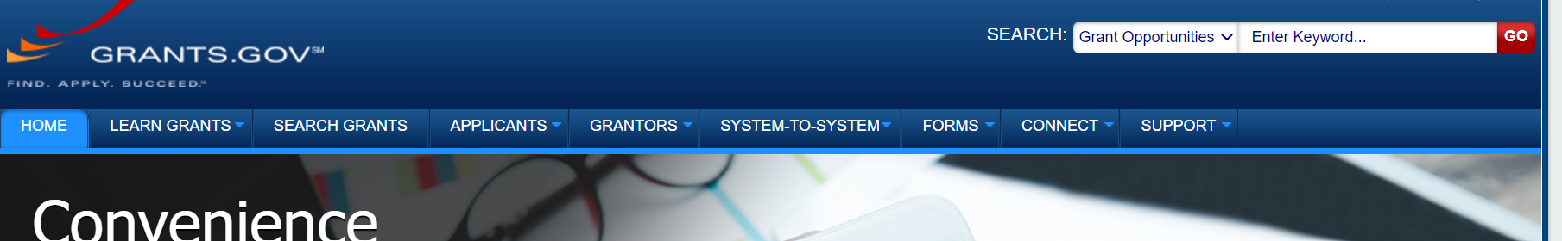
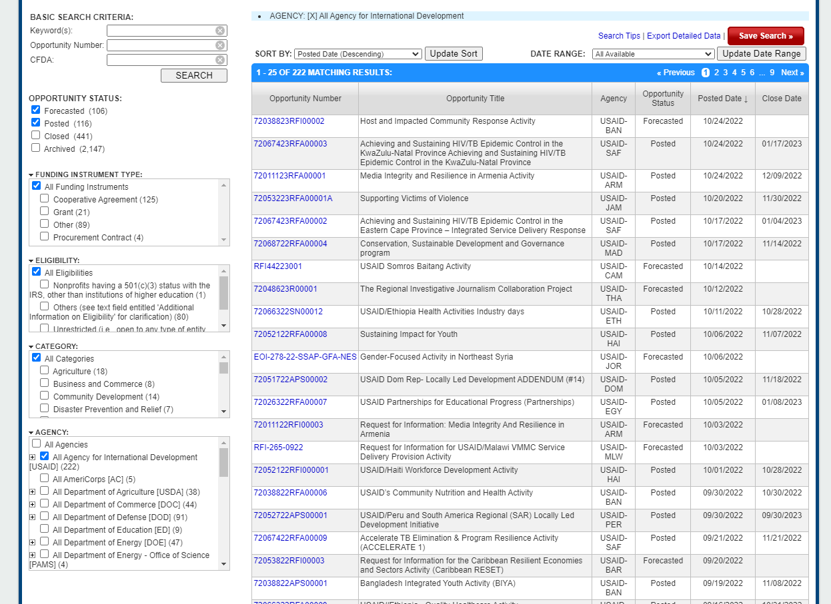
VÉRIFIEZ GRANTS.GOV
Notes:
Diapositive M 3.1/#6
Exercices pratiques sur les plateformes en ligne de l'USG :
Si le temps le permet et si tous les participants ont accès à Internet, divisez les groupes (en demandant aux participants en personne de travailler à une table différente avec 3 à 4 membres de l’équipe ou en utilisant des « groupes de discussion » dans des applications en ligne telles que MS Teams, Google Meet ou Zoom pour les participants virtuels). Attribuez à un groupe la tâche de rechercher les prévisions commerciales de l’USAID pour trouver des opportunités potentielles intéressantes dans leur pays ; et attribuez à un autre groupe la tâche de rechercher www.grants.gov, et à un troisième groupe d’explorer www.sam.gov.
Ne prenez pas le temps de faire des comptes rendus pléniers groupe par groupe (cela prendrait du temps), mais vous pouvez demander à quelques volontaires de partager certaines observations sur ce qu’ils ont trouvé et/ou sur l’utilité qu’ils estiment de ces plateformes.

Slide 38

NUMÉRO IUE
Vous ne pourrez pas recevoir de financement du gouvernement américain sans un identifiant d’entité unique (UEI).
Si votre organisation ne dispose pas déjà d'un numéro UEI à 12 chiffres, visitez https://sam.gov/content/home, un site Web officiel de l'USG que les nouveaux LIP peuvent utiliser pour s'inscrire.
Notes:
Diapositive M 3.1/#7

Slide 39
Considérations d’éligibilité.
Les opportunités de financement du gouvernement américain peuvent être ouvertes à toutes sortes d’organisations, ou elles peuvent être limitées aux ONGI ou aux organisations locales. (Le NOFO le précisera.)
  Assurez-vous de confirmer votre éligibilité et de suivre/poursuivre uniquement les opportunités pour lesquelles vous êtes admissible.
Souvent, même si une opportunité est ouverte à tous types d’organisations (ONGI et organisations locales), des points supplémentaires seront attribués aux LIP.
  Dans les cas où les critères de notation/évaluation favorisent les LIP, vous aurez un avantage sur les OING.
Notes:
Diapositive M 3.1/#8
Discutez brièvement de l'éligibilité, c'est-à-dire du fait que toutes les sollicitations de l'USG préciseront quel type d'organisations peut postuler ; et qu'elles ne devraient consacrer leur temps qu'à suivre et à poursuivre les opportunités pour lesquelles elles sont qualifiées et celles pour lesquelles elles ont de fortes chances de gagner.
Indiquez également l'obligation d'obtenir un numéro d'identification d'entité unique (UEI) via SAM.gov.

Slide 40
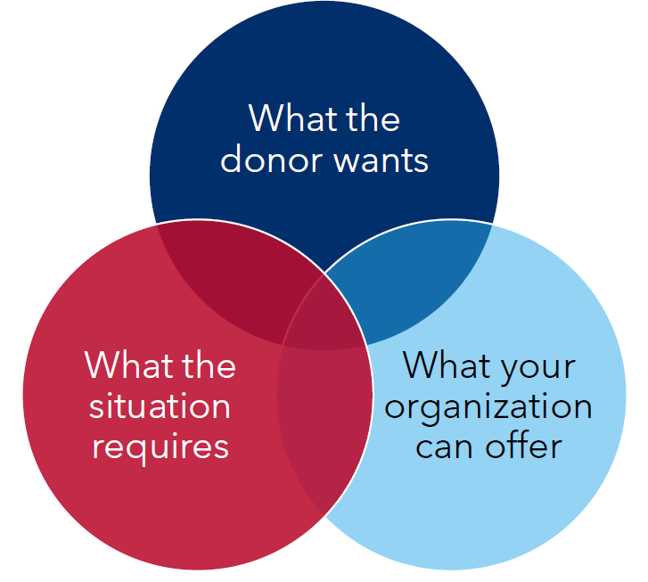
3.2 DÉCIDER DE SAISIR L'OPPORTUNITÉ
Importance de la priorisation
Il n’est pas possible, ni une bonne utilisation des ressources de votre organisation, de saisir toutes les opportunités auxquelles vous êtes admissible.
Il faut des ressources précieuses (en particulier du temps du personnel) pour saisir une opportunité, le retour sur investissement (ROI) potentiel doit donc en valoir la peine.
Soyez stratégique lorsque vous décidez des opportunités à saisir ; ne cherchez que ceux-là :
  Cela correspond à votre mission, votre vision et vos valeurs ;
  Pour lequel vous avez de fortes chances de gagner ;
  Pour lequel vous avez la capacité (c'est-à-dire des ressources adéquates et
  disponibilité) pour délivrer une proposition de qualité.
ce que veut le donateur
ce que la situation exige
ce que votre organisation peut offrir
Notes:
Diapositive M 3.2/#9
Soulignez l’importance de prioriser les opportunités qu’une organisation recherche :
Vous pouvez commencer (avant de projeter la diapositive) en suscitant une réflexion et une discussion initiale en plénière en demandant au groupe :
Disons que vous avez identifié plusieurs opportunités dans les prévisions commerciales de l’USAID pour lesquelles votre organisation est éligible et qui seront publiées à peu près au même moment. Excellente nouvelle ! Mais serez-vous en mesure de les exploiter toutes ? Est-il judicieux de les exploiter toutes ?
Après avoir recueilli quelques réponses, faites le point suivant : bien qu’il puisse être tentant d’essayer de les exploiter toutes (surtout si vous cherchez à diversifier les sources de financement et à élargir votre portefeuille), vous devez être réaliste quant aux conditions dans lesquelles vous pouvez produire une proposition de haute qualité susceptible de remporter le concours.
Partagez ensuite les principaux points à retenir de la diapositive PowerPoint (PPT).

Slide 41
CONSIDÉRATIONS CLÉS POUR PRENDRE UNE DÉCISION "ALLER" OU "NON"
L'opportunité est-elle :
Dans le cadre de votre expérience/expertise ? S’il existe des lacunes dans votre expertise, votre présence géographique, etc., existe-t-il des partenaires avec lesquels vous pouvez travailler pour les combler ?
Stratégique pour la croissance/expansion de votre organisation et de sa mission ?
Être récompensé via un mécanisme que votre organisation peut mettre en œuvre ?
Présente-t-il des risques ? Si oui, ces risques peuvent-ils être atténués ?
Faisable et réaliste à sécuriser ? En d’autres termes, votre organisation dispose-t-elle de suffisamment de temps et de ressources pour élaborer une proposition de haute qualité ? Et y a-t-il de bonnes chances de gagner ?
Si la réponse est OUI, passez à la phase suivante…
Si la réponse est NON, envisagez de contacter une organisation qui postule pour devenir sous-partenaire.
Notes:
Diapositive M 3.2/#10
Demandez aux participants de partager les expériences qu’ils ont vécues lorsqu’ils ont décidé de ne pas soumettre de proposition. Quels ont été les principaux facteurs qui les ont poussés à décider quand aller de l’avant avec la soumission d’une proposition ? ...
Avant de projeter la diapositive suivante, demandez aux participants : « Maintenant que votre organisation a décidé de saisir une certaine opportunité, que devez-vous faire ensuite ? Attendez-vous simplement que l’avis de non-objection soit publié ? » Prenez quelques réponses en plénière. Ensuite, insistez sur les points de la diapositive suivante (diapositive M 3.3/#11)

Slide 42
3.3 TRAVAIL DE PRÉ-POSITIONNEMENT/CAPTURE
Importance d’une préparation précoce (pré-sollicitation)
La préparation précoce des offres est essentielle ! C’est un facteur essentiel pour une proposition réussie.
Habituellement, l'USAID ne donnera que 30 à 45 jours (4 à 6 semaines) pour répondre à un RFA/RFP à compter de la date de publication du NOFO.
Référez-vous aux prévisions commerciales et à toutes les informations que vous pouvez recueillir via vos réseaux pour entreprendre un travail préparatoire bien avant la mise en ligne de la sollicitation.
Le travail de planification préalable peut même commencer des semaines, des mois, voire des années à l’avance.
Notes:
Diapositive M 3.3/#11
Une fois que le donateur publie l’appel à candidatures/propositions, le temps presse ! Les appels à candidatures ne sont généralement ouverts que pendant 30 à 45 jours (4 à 6 semaines), il est donc important que les candidats anticipent et se préparent autant que possible à l’appel à candidatures avant qu’il ne soit « lancé ». L’USAID annonce généralement les appels à candidatures à venir dans ses prévisions commerciales ; et il existe d’autres moyens d’obtenir des informations sur les opportunités à venir. Les LIP doivent être prêts à élaborer et à soumettre leur proposition lorsque l’opportunité de financement est publiée, après avoir effectué un travail préparatoire à l’avance.
Demandez ensuite aux participants : « Qui a de l’expérience dans la réalisation de travaux de capture, autrement appelés pré-positionnement » ou « pré-planification » ? Pour ceux qui lèvent la main, demandez à quelques-uns d’expliquer de quoi il s’agit ou dans quelles activités clés ils ont été impliqués.

Slide 43
INTRODUCTION AU PRÉPOSITIONNEMENT
Qu'est-ce que c'est? Un processus qui commence une fois qu'une « décision de départ » est prise et se poursuit jusqu'à ce que l'opportunité soit libérée (pour les opportunités compétitives).
En quoi cela consiste?
Évaluation approfondie de l’opportunité et des besoins/priorités locaux
Analyse de la concurrence et des partenaires potentiels
Évaluation des capacités techniques de votre organisation
Pour ensuite informer et commencer :
Développement de votre stratégie pour financer l'effort de proposition et identifier votre équipe de proposition ;
Développement de votre stratégie de partenariat et début de la formation de votre consortium ;
Élaboration de vos premières stratégies techniques, de gestion et budgétaires ;
Recrutement de votre personnel clé ; et
Éventuellement également rédiger certaines sections (par exemple, contexte/contexte du pays, déclaration des capacités de l'entreprise, antécédents de performances [PPR], etc.)
Notes:
Diapositive M 3.3/#12
Expliquez l’objectif et les éléments du travail de prépositionnement/capture, ainsi que la manière dont les informations recueillies éclaireront les processus ultérieurs.

Slide 44
EXEMPLES DE PRE-POSITIONING/CAPTURE
Si vous savez qu'un accord de coopération financé par l'USAID et dirigé par une ONG internationale doit se terminer dans un an et que vous avez entendu dire qu'il y aura une subvention de suivi uniquement éligible aux organisations locales en tant que bénéficiaires principaux, commencez à vous positionner pour postuler à la subvention de suivi.
Cela peut inclure :
  Rechercher des informations sur les principaux problèmes et priorités de la population cible et de la zone.
  Découvrir les forces et les faiblesses du titulaire ainsi que les approches qui ont réussi et qui devraient être maintenues/intensifiées dans le suivi ;
  Obtenir des informations sur vos concurrents potentiels et réfléchir à vos avantages concurrentiels et à vos arguments de vente uniques ;
  Établir ou renforcer des partenariats, notamment en explorant les options pour les membres du consortium et les partenaires de mise en œuvre/sous-récipiendaires ;
  Commencer à rechercher du personnel clé solide à considérer pour votre équipe de projet.
Notes:
Diapositive M 3.3/#13
Il est essentiel de se préparer en amont pour les appels d’offres. En général, l’USAID ne donne que 4 à 6 semaines pour répondre à l’appel d’offres. Nous devons donc veiller à utiliser le plus de temps possible avant cette date pour nous préparer.
Expliquez l’exemple présenté sur la diapositive ou demandez aux participants qui ont de l’expérience de partager quelques exemples réels. Si le temps le permet, il est préférable de procéder ainsi, car il est plus intéressant pour les participants de s’impliquer activement plutôt que de leur faire la leçon.

Slide 45
3.4 FORMER UN CONSORTIUM GAGNANT
Partenariats de projets
Très peu de projets financés par le gouvernement américain sont mis en œuvre par une seule organisation.
  En règle générale, le lauréat principal sera responsable de la gestion globale de la bourse, mais formera une équipe de partenaires du consortium qui réaliseront le projet en collaboration.
  Le bénéficiaire principal peut également sélectionner un ensemble de sous-récipiendaires pour soutenir la mise en œuvre dans des domaines techniques spécifiques, des populations cibles ou des zones géographiques.
Habituellement, l'approche « une seule équipe » est appréciée par l'USG (organigramme du projet simplifié, espace de bureau partagé pour le projet, comité de pilotage du projet et/ou équipe de direction avec représentation de tous les membres du consortium, etc.), car cette approche a un fort potentiel pour une coordination efficace et une plus grande rentabilité.
Notes:
Diapositive M 3.4/#14
Très peu d’organisations peuvent fournir tous les services requis dans un NOFO. En règle générale, une organisation solide décidera de devenir un partenaire principal et de commencer à rechercher d’autres organisations pour devenir des sous-partenaires dans un consortium. La proposition devra refléter une « approche d’équipe unique » et devra le démontrer à la fois dans les domaines du programme et dans la structure de gestion. Il est important de ne pas en avoir trop et de définir clairement les rôles.

Slide 46
COMMENT IDENTIFIER DES PARTENAIRES POTENTIELS.
        Rechercher les exécutants actuels avec l’USAID et d’autres donateurs.
        Tirer parti de vos réseaux (employés, anciens collègues).
        Assister à des événements parrainés par l'industrie (groupes de travail techniques [GTT], événements de clôture de projet, etc.).
        WorkwithUSAID.org - un centre de ressources permettant aux partenaires locaux et internationaux nouveaux, actuels et futurs de naviguer dans la collaboration avec l'USAID.
        Soyez stratégique quant au nombre de partenaires que vous sélectionnez.
        Pesez les coûts et les avantages, car un grand nombre peut être difficile à gérer/coordonner et peut constituer une utilisation inefficace des ressources du gouvernement américain.
Notes:
Diapositive M 3.4/#15
Demandez aux participants quels sont les éléments importants à prendre en compte lors du choix des membres du consortium.

Slide 47
CONSIDÉRATIONS POUR LA SÉLECTION DES PARTENAIRES.
        Rôle sur le projet et valeur ajoutée qu'ils apporteront. Considérez le type de partenaire :
  Fournisseur d'assistance technique (AT)
  Partenaire de prestation de services/de mise en œuvre
  Partenaire ressource (pour faire occasionnellement appel à un soutien de niche, mais sans engagement formel, sous-subvention ou rôle de consortium)
        Compétences/expertises complémentaires ou superposées (parmi tous les partenaires)
        Leur réputation/crédibilité (notamment du point de vue du donateur)
        Couverture/présence géographique
        Expérience locale et connaissance du terrain local
        Historique de performances positives et pertinentes
        Influence stratégique
Notes:
Diapositive M 3.4/#16
Demandez aux participants quels sont les éléments importants à prendre en compte lors du choix des membres du consortium.

Slide 48
PROCESSUS DE CONSTITUTION DE L’ÉQUIPE DE PROJET.
        Identifier les principaux secteurs/domaines programmatiques du projet anticipé
        Déterminer lesquels de ces domaines bénéficieraient de partenariats (c'est-à-dire pour compléter les domaines d'expertise ou la présence/expérience géographique de votre organisation, pour renforcer la réputation/crédibilité de l'équipe et sa capacité à fournir rapidement des résultats)
        Organiser une première réunion d'exploration avec les partenaires stratégiques actuels et les nouveaux partenaires :
  Déclarez que vous envisagez l'opportunité et renseignez-vous sur leur intérêt/intentions de la poursuivre (et si oui, en tant que principal ou sous) ; le niveau de franchise et de subtilité dépendra de la relation, du niveau de confiance, de la possibilité de concurrence, etc.
  S'il existe un intérêt mutuel, échangez des déclarations de capacité d'entreprise. Vous souhaitez leur « vendre » votre organisation et votre consortium, tout comme ils souhaitent se commercialiser auprès de vous (puisque vos concurrents peuvent également les courtiser.)
        Organisez des réunions de suivi pour discuter de la portée des travaux (SOW) de haut niveau et des rôles ; veillez à ne pas révéler trop de détails sur votre stratégie, surtout avant la signature de l'accord de non-divulgation (NDA).
        Finalement, signez un accord de pré-équipe (PTA) et/ou un accord d'équipe (TA) pour formaliser le partenariat en ce qui concerne cette opportunité spécifique.
Notes:
Diapositive M 3.4/#17

Slide 49
DOCUMENTS/OUTILS UTILISÉS DANS LA FORMATION DE PARTENARIATS
Déclaration de capacité : Demandez au membre potentiel du consortium de soumettre une déclaration de capacité basée sur l’expérience de son organisation dans les domaines techniques et géographiques de la proposition.
Accord de pré-équipe (PTA) et accord d'équipe (TA) : Ce document précède la publication de la proposition et exprime l'intention des deux parties. Il est important de n'utiliser qu'un accord préalable, car la proposition finale peut modifier l'accord de divulgation :
Accord de non-divulgation (NDA) : Demandez au partenaire potentiel de signer une NDA qui l'empêche d'utiliser les informations que vous partagez sur la préparation de la proposition avec quelqu'un d'autre.
Portée des travaux (SOW) : Concevoir un SOW qui correspond à la proposition et à la capacité de l'organisation
Notes:
Diapositive M 3.4/#18
Il y a quatre documents importants à demander ou à développer dans le cadre de la création d’un consortium.

Slide 50
QUE SONT LES PTAS ET LES TAS POUR LES PROPOSITIONS/OFFRES CONCURRENTIELLES ?
(PTA) Accord préalable à l'association
  Exécuté avant la publication d’un NOFO et est sujet à examen/ajustement une fois que la RFA/RFP est publiée.
  Contient le projet de langage SOW et NDA afin que les organisations puissent travailler ensemble avant le lancement de l'appel final à propositions/candidatures.
Accord de partenariat final (AT) :
  Exécuté avant une fois la sollicitation en ligne.
  Offre la possibilité d'apporter des ajustements à l'EDT et au budget qui reflètent le document de sollicitation final du donateur (c'est-à-dire s'il est différent de ce qui était attendu ou émis dans une DDR ou une EOI antérieure).
Notes:
Diapositive M 3.4/#19

Slide 51
PLUS D'INFORMATIONS SUR PTAS ET TAS
        Ils peuvent être exclusifs (c'est-à-dire qu'une organisation ne peut signer un accord qu'avec votre organisation pour cette opportunité) ou non exclusifs (c'est-à-dire qu'une organisation peut signer des accords avec plusieurs partenaires pour cette opportunité).
  Dans le premier cas, le principal devrait normalement offrir un SOW/budget plus important en échange de l'exclusivité.
        Ne partagez aucune information exclusive ou concurrentielle avant qu’un accord d’équipe signé (avec le langage NDA) ne soit en place !
        Signez les PTA/TA dès que possible, afin que l'échange d'informations ne soit pas entravé et que les détails nécessaires puissent être partagés pour l'élaboration de la proposition.
        Une fois les PTA/TA mis en place, impliquez les membres du consortium dans le travail de capture, la conception du projet et le processus d'élaboration des propositions. Les propositions les plus efficaces sont élaborées via une co-création avec la contribution de tous les acteurs clés.
Notes:
Diapositive M 3.4/#20

Slide 52
SCÉNARIO HYPOTHÉTIQUE
        Une ONG nommée CareServices (CS) souhaite préparer une proposition pour une sollicitation de l'USAID intitulée « Étendre les soins et le traitement du VIH/SIDA dans (vous pouvez nommer un pays où la formation est organisée). CS travaille dans la capitale et dans deux autres grandes villes. La proposition doit inclure une couverture géographique là où ils ne fonctionnent pas. Une ONG nommée EqualAccess est basée dans la moitié des districts du pays.
        Joueur 1 : Directeur exécutif de CS
        Souhaite qu'EqualAccess rejoigne le consortium et ne s'inscrive pas dans un autre consortium.
        Joueur 2 : Directeur exécutif d'EqualAccess
        A d'autres offres pour rejoindre différents consortiums. Veut comprendre l’étendue du travail et comment CS gère les sous-partenaires.
Notes:
Diapositive M 3.4/#21

Slide 53
SESSION N°2: Q&R
Notes:
Diapositive M 6.2/#5
Terminez la séance de formation comme suit :
Organisez une brève activité de stimulation qui évalue leur ressenti à l’égard du processus. Voici quelques options :
Demandez-leur de se tenir sur une ligne imaginaire qui représente un continuum allant de « aucune confiance à une grande confiance » et demandez à quelques-uns de ceux qui se trouvent aux extrémités d’expliquer pourquoi. OU
Demandez-leur de lever un morceau de papier de couleur (après en avoir distribué un jeu à chaque participant à l’avance) pour expliquer ce qu’ils ressentent actuellement à l’égard du processus de proposition, le rouge signifiant « pas bon », le jaune signifiant « bien/OK » et le vert signifiant « super » – et demandez à quelques personnes de chaque groupe de couleur d’expliquer pourquoi. OU
Demandez-leur d’évaluer leur niveau actuel de confiance/préparation à entreprendre le processus de proposition sur une échelle de 1 à 5, 1 étant « très faible » et 5 « très élevé » – et demandez à ceux qui se trouvent aux extrémités d’expliquer pourquoi.
Organisez une dernière séance de questions-réponses (Q&R) en plénière. Si le temps le permet et si vous avez des experts disponibles, une façon intéressante de procéder pourrait être d’avoir un panel d’experts en développement durable – et de laisser le temps aux participants de leur poser des questions. Le formateur/animateur modérerait la session.
Le cas échéant, des représentants du donateur, de l’organisateur et d’autres partenaires clés prononceront des discours pour souligner les principaux messages à retenir, remercieront les participants (et les éventuels panélistes) et prononceront des remarques de clôture.
Pour les événements en personne, il peut également être intéressant de conclure en demandant aux participants de partager leurs principales observations sur ce qui a bien fonctionné et ce qu’ils auraient aimé faire différemment. Demandez à tout le monde de se mettre en cercle, puis lancez une balle à des participants choisis au hasard ; lorsqu’ils tiennent la balle, elle est comme un microphone et eux seuls sont autorisés à parler. Ils doivent partager un aspect positif et un aspect négatif de la formation, puis ils la lancent à quelqu’un d’autre. Selon la taille du groupe, cela peut être fait uniquement pour une sélection de participants – ou pour tout le monde.
Après la formation, assurez-vous d'envoyer un courriel à tous les participants pour les remercier de leur participation et leur envoyer le manuel de formation et les diapositives ainsi que d'autres ressources pour une utilisation future.

Slide 54
FORMATION SUR LE DÉVELOPPEMENT DES AFFAIRES :
OPPORTUNITÉS DE FINANCEMENT DE L'USG
Présentateur : EBOGO Mesmey
Date: 25 septembre 2024
Notes:
Diapositive #1

Slide 55
Pré-test N°3
Notes:
Diapositive M 1.3/#5
Évaluation préalable au test
Le test préalable est inclus dans l’annexe et peut être administré en ligne (via Survey Monkey ou Google Forms) au début du cours ou sous forme de documents papier au début d’un atelier de formation en face à face. Le test préalable doit couvrir toutes les sections de la formation BD. Demandez aux participants de répondre à la question en silence et de manière indépendante pendant environ 10 minutes ; assurez-vous que chaque participant précise son nom, son organisation et son pays sur le test.

Slide 56
MODULE 4 :
LANCEMENT DE LA PROPOSITION EN DIRECT
Notes:
Diapositive M 4. /#1

Slide 57
4.0 LANCEMENT DE LA PROPOSITION EN DIRECT
Objectifs d'apprentissage:
Être conscient du processus et des outils clés pour la conception de projets et l’élaboration de propositions.
Comprendre les exigences et les meilleures pratiques pour élaborer un ensemble de propositions solides (proposition technique et financière), et
Apprécier l’importance de procéder à des examens et des modifications multiples et approfondis, ainsi que de préparer et de soumettre la proposition à temps.
Ce module couvre :
S'organiser
Comprendre le donateur et les exigences de la sollicitation
Réunion de lancement des propositions,
Étapes préliminaires avant de rédiger la proposition
Notes:
Diapositive M 4.0/#2

Slide 58

LE NOFO EST SORTI ! ET MAINTENANT?!
AVAZALIA
Date de délivrance : 8 mars 2021
Date limite pour les questions : 22 mars 2021, à 15h00, heure locale
Date de clôture : 29 avril 2021, à 15h00, heure locale
Objet : Avis d'opportunité de financement (NOFO)
Numéro 720663355RFA11112
Notes:
Diapositive M 4. /#3
Vous pouvez également leur distribuer ou leur montrer l'image de la diapositive suivante, qui est un exemple de page de couverture d'un NOFO, ou vous pouvez partager les NOFO récents du pays où la formation se déroule.
Prenez les réponses de quelques personnes à la question « Et maintenant ?! »

Slide 59

4.1 S'ORGANISER
Agissez au plus vite !
        Dès la sortie du NOFO, le compte à rebours se met en marche !
        Notez immédiatement les dates importantes :
  Date d'émission du NOFO
  Date limite pour les questions au donateur concernant la sollicitation
  Date et heure d'échéance de soumission (et fuseau horaire)
  Date de participation à la conférence de pré-candidature/pré-proposition organisée par la mission pays de l'USAID (le cas échéant)
Notes:
Diapositive M 4.1/#4
Insistez sur le fait que le compte à rebours commence dès la publication de l'avis de proposition, il ne faut donc pas perdre de temps.
Immédiatement, le responsable de la proposition désigné doit s'organiser et mobiliser l'équipe de proposition ainsi que communiquer les informations clés aux partenaires et aux examinateurs afin que chacun soit prêt à assumer le rôle qui lui est assigné. Comme indiqué dans la diapositive M 4.1/#4, insistez sur le fait que le responsable de la proposition doit avant tout noter les dates/échéances importantes.
Demandez aux participants de réfléchir rapidement à quelques idées sur les autres facteurs clés de réussite de l'élaboration d'une proposition.
Les participants en face à face peuvent écrire leurs idées sur des Post-It (une idée par post-it) et les afficher sur un morceau de papier du tableau à feuilles mobiles à l'avant de la salle.
Les participants virtuels peuvent soit écrire leurs idées dans la boîte de discussion, soit les saisir sur un tableau blanc en ligne (disponible dans Microsoft Teams, Google Meet et Zoom).

Slide 60
FACTEURS CLÉS DE SUCCÈS
Agissez au plus vite !
        Établir un système de gestion du temps et des tâches, garder tous les fichiers organisés, assurer le contrôle des versions, etc.
        Allouez les ressources appropriées pour la conception du projet/l’élaboration de propositions.
        Planifiez les examens de qualité et de conformité.
        Rationalisez la coordination et la communication ; Tenez les partenaires, les membres de l’équipe de proposition et les évaluateurs informés.
        Publiez des offres d’emploi pour les postes visés par l’offre.
Notes:
Diapositive M 4.1/#5
Soulignez que les facteurs les plus critiques que nous avons identifiés sont ceux qui sont basés sur une vaste expérience. Notez qu'ils sont principalement liés à une bonne organisation et à une bonne gestion du processus. Il est donc essentiel de disposer d'un responsable/coordinateur de proposition.

Slide 61
MOBILISATION DE L'ÉQUIPE DE PROPOSITION
        Identifiez/confirmez les membres de votre équipe de proposition et les réviseurs
        Définissez les rôles essentiels au succès et comment votre personnel peut les remplir.
        Fonctions clés de l'équipe d'élaboration des propositions :
  Coordination (organisation, communication, négociations de partenariats, etc.)
  Technique
  Suivi et Évaluation
  Finances/budgétisation
  Plan de Gestion et Dotation + RH/Recrutement
        Réviseurs (techniques, budget/coût, conformité) :
  Choisissez judicieusement les évaluateurs
  Doit être distinct de l'équipe de proposition
Notes:
Diapositive M 4.1/#6
Expliquez qu’une tâche urgente une fois la proposition mise en ligne est de mobiliser l’équipe de proposition. Les membres et les examinateurs auraient idéalement été identifiés à l’avance (pendant la phase de capture), mais il sera important de confirmer leur disponibilité et de les informer immédiatement de toutes les échéances clés.
Mettez l’accent sur les fonctions les plus critiques par rapport à celles qui sont souhaitables.
Concentrez-vous sur les fonctions plutôt que sur les rôles – Organisation/Coordination, Technique, Gestion/RH, Finances.

Slide 62
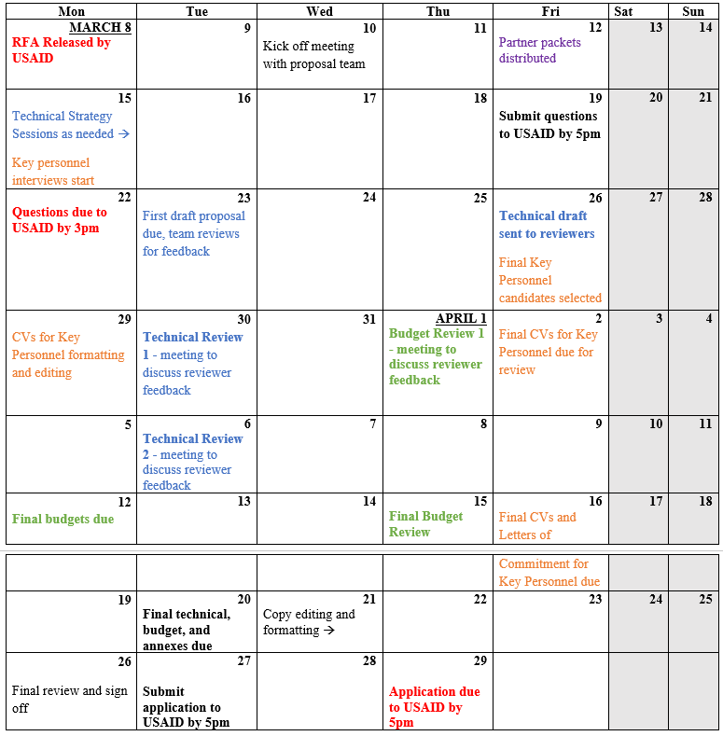
CALENDRIER DE DÉVELOPPEMENT DES PROPOSITIONS
        Créez le calendrier de développement des propositions, en fonction des délais indiqués dans le NOFO.
        Il doit s'agir d'un visuel simple et clair permettant de voir les principales échéances, et non les détails.
        Prévoyez suffisamment de temps pour les révisions et l'intégration des commentaires… ainsi que pour l'édition, le conditionnement et l'approbation/signature finale (car ceux-ci ont tendance à être sous-estimés).
        Recommandez des réunions régulières, une à deux fois par semaine
Notes:
Diapositive M 4.1/#7
Montrez aux participants l’exemple d’un calendrier de proposition réel – distribuez-le sous forme de document aux participants en face à face ou envoyez-le aux participants en ligne.
Demandez-leur de prendre quelques minutes pour le parcourir individuellement et noter toutes les observations notables. Y a-t-il quelque chose qui les a surpris ou qui a soulevé des questions ? Y a-t-il quelque chose qu’ils ont appris de cet exemple ? Ils pourraient, par exemple, souligner que la proposition est prévue pour être soumise 2 jours avant la date limite du donateur et ne pas comprendre pourquoi ; ou ils pourraient être surpris du temps alloué à la révision/édition, ce qui laisse un délai serré pour la conception et la rédaction de la proposition.
Soulignez l’importance d’élaborer un calendrier pour des réunions une ou deux fois par semaine pendant le processus d’élaboration de la proposition qui tienne compte des délais du NOFO.
Les réunions doivent garantir que les composants techniques sont alignés sur les plans de dotation en personnel et de gestion, les budgets et les plans de suivi et d’évaluation.
Il doit y avoir une « marge » suffisante pour les événements imprévus et allouer un temps suffisant pour la révision, la modification, le conditionnement et l’approbation/la signature finale (car ces tâches ont tendance à prendre beaucoup plus de temps que prévu).
Avant de projeter la diapositive suivante (diapositive M 4.2/#8), dites au groupe que votre équipe de proposition est désormais constituée et que votre calendrier de proposition est terminé. Êtes-vous prêt à vous lancer immédiatement dans la rédaction de la proposition ?
En réponse à ceux qui disent « non », demandez-leur ce qu’il faut faire ensuite, selon eux. Quelle est la prochaine étape la plus importante ?
Partagez la réponse en projetant la diapositive suivante (diapositive M 4.2/#8) : il s’agit de lire et de relire attentivement et minutieusement l’intégralité du document d’appel d’offres !

Slide 63
4.2 COMPRENDRE LA SOLLICITATION
        L'étape la plus critique
Si vous vous lancez dans votre approche technique, vous manquerez l'étape la plus cruciale du processus de rédaction d'une proposition : lire l'intégralité de la sollicitation (par exemple, le NOFO, la RFA ou la RFP) attentivement et minutieusement.
Cette étape est cruciale car vous devez respecter les exigences et les délais du donateur.
Il est également important de comprendre comment ils définissent le problème dans leur description de programme, leur énoncé des travaux (SOW) et la théorie du changement (TOC) du projet.
Notes:
Diapositive M 4.2/#8
La réponse est de lire et de relire attentivement et minutieusement l’intégralité du document d’appel d’offres !
Faites remarquer que :
La proposition la mieux conçue et bien rédigée peut être disqualifiée simplement parce qu’elle comporte plus de pages que la limite autorisée ou parce qu’elle a été soumise une minute après la date limite. Il est donc absolument essentiel de comprendre les exigences de l’appel d’offres et de s’y conformer !
Il ne s’agit pas seulement de respecter le format, les délais et les instructions de base. Il s’agit également de s’assurer que le projet que vous proposez répond aux attentes du donateur. Il faut donc l’aligner sur ses priorités et les approches souhaitées, utiliser son jargon afin de parler la langue qu’il comprendra et faire tout son possible pour obtenir tous les points possibles (selon les critères d’évaluation) – par exemple, démontrer clairement comment votre personnel clé répond à ses exigences minimales.

Slide 64
SOYEZ PARTICULIÈREMENT ATTENTIF À…
Admissibilité (Êtes-vous toujours admissible ?)
Critères d'évaluation (Quelles sections ou caractéristiques ont le plus de poids ?)
Instructions (soumission électronique ou sur papier) et délais (pour les questions et la soumission)
La terminologie utilisée par le donateur pour discuter du sujet (que vous devez refléter dans votre proposition)
Les types d’approches recherchées par le donateur
Composants/sections requis et matériel supplémentaire
Notes:
Diapositive M 4.2/#9
Par exemple : dans une proposition particulière, l'USAID a fourni les critères d'évaluation suivants pour la proposition technique, ce qui est assez typique de la manière dont ils évaluent les différents éléments :
L'approche technique (50 points)
La gestion et la dotation en personnel (30 points)
La capacité organisationnelle (20 points)

Slide 65
Critère d'évaluation
Examinez votre proposition pour voir quel score vous pourriez obtenir :
Critères d'évaluation typiques :
Approche technique 50 points
Gestion et dotation en personnel : 30 points
Capacité organisationnelle : 20 points
Notes:
Diapositive M 4.2/#10
Dans une proposition particulière, l’USAID a fourni les critères d’évaluation ci-dessus pour la proposition technique, ce qui est assez typique de la manière dont ils pèsent les différents éléments.

Slide 66
REMARQUES SUR LES COMPOSANTS REQUIS/MATÉRIAUX SUPPLÉMENTAIRES (1)
Une proposition typique de l'USAID comprend des sections telles que :
  Lettre de motivation du président (PCA) ou du directeur exécutif
  Liste des acronymes et table des matières
  Résumé
  Approche technique pour compléter la portée des travaux (SOW)
  Approche de gestion et plan de dotation en personnel, ainsi que CV du personnel clé
  Proposition de coût, y compris un budget résumé et détaillé ; pour les contrats, une grille tarifaire et un plan d’étapes
  Résumé de l'expérience pertinente, y compris l'énoncé des capacités de l'entreprise et les références de performances antérieures pour un travail similaire
  Représentations et certifications
  Lettres d'engagement des sous-partenaires
Notes:
Diapositive M 4.2/#11
Demandez-leur de se mettre en binôme (ou utilisez des salles de réunion virtuelles pour créer de petits groupes) et donnez-leur quelques minutes pour énumérer chaque section clé d’une proposition USAID typique ainsi que les documents supplémentaires requis dans les annexes. Une fois que la plupart d’entre eux ont terminé leur liste, demandez-leur de vérifier leur propre compréhension en comparant ce qu’ils ont écrit avec la liste sur la diapositive.

Slide 67
REMARQUES SUR LES COMPOSANTS REQUIS/MATÉRIAUX SUPPLÉMENTAIRES (2)
Les éléments suivants peuvent être requis maintenant ou au stade de l'attribution :
  Plan de suivi, d'évaluation et d'apprentissage des activités (SEAP)
  Plan Égalité de genre et inclusion sociale (GESI)
  Plan d'atténuation et de gestion environnementale (EMMP)
  Plan de Branding et de Marquage
Des ressources pour vous aider avec ces composants peuvent être trouvées dans la bibliothèque de ressources WorkwithUSAID.org, et les réponses aux questions fréquemment posées sur les sections de proposition apparaissent dans la partie FAQ du site Web.
Notes:
Diapositive M 4.2/#12
Certains participants ont peut-être mentionné ces éléments dans leur proposition, et ce n’est pas forcément faux. Dans certains cas, ces éléments sont requis au stade de la proposition, alors que dans d’autres cas, ils sont des éléments livrables après l’attribution du marché.
Expliquez aux participants qu’il peut être utile de faire une copie de l’appel d’offres à la main ou sur un ordinateur pour suivre les éléments clés de l’opportunité. Dites-leur que : Certaines organisations créent une « feuille de travail » qui réduit l’appel d’offres à ses composants critiques, formant une sorte de liste de contrôle pour aider l’équipe à s’assurer qu’elle dispose de tous les éléments requis – une matrice de conformité peut servir à cet effet.

Slide 68
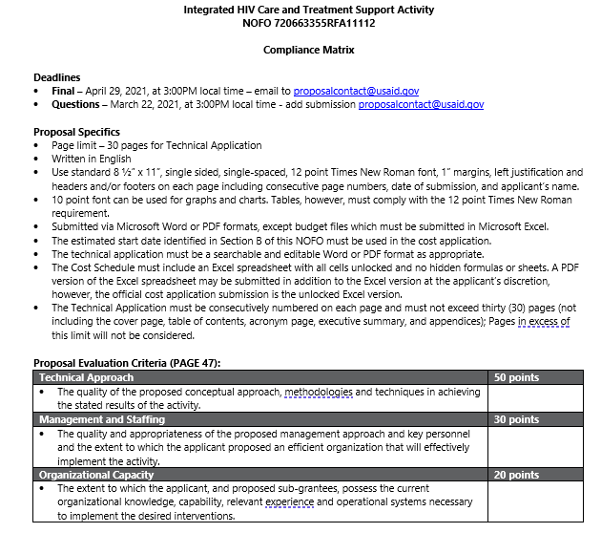
Matrice de conformité: capturer et communiquer les informations les plus importantes de la sollicitation
MATRICE DE CONFORMITÉ
Notes:
Diapositive M 4.2/#13
Rédigez une copie de l'appel d'offres à la main ou sur ordinateur afin de pouvoir suivre les éléments clés de l'opportunité.
Certaines organisations créent une « fiche de référence » qui réduit l'appel d'offres à ses composants essentiels, formant une sorte de liste de contrôle pour aider l'équipe à s'assurer qu'elle dispose de tous les éléments requis. La matrice de conformité peut servir à cet effet.
Partagez votre balisage NOFO, votre fiche de référence ou votre matrice de conformité avec l'ensemble de vos parties prenantes internes et demandez-leur leurs propres contributions.

Slide 69
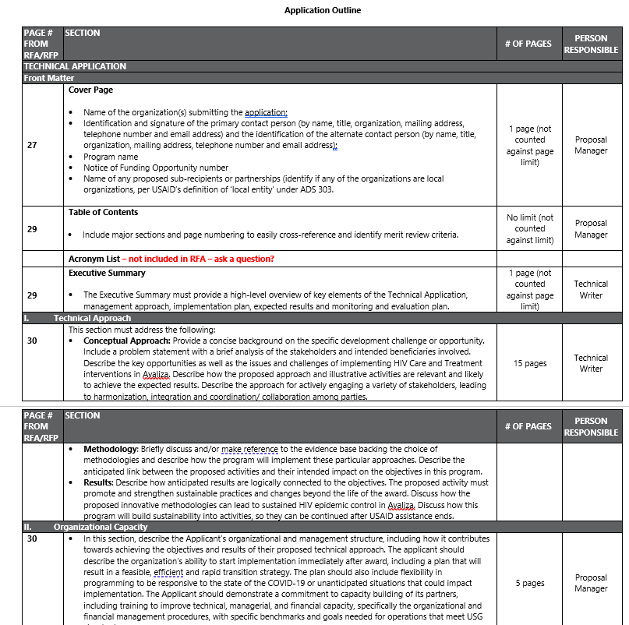
MATRICE DE CONFORMITÉ
La matrice de conformité est utile car elle :
Comprend les spécifications de la proposition ;
Décrit les critères d'évaluation que l'équipe USAID utilisera pour votre application technique ;
Vous indique le nombre de pages recommandé pour votre application technique.
Notes:
Diapositive M 4.2/#14

Slide 70
DES AGRÉMENTS SUPPLÉMENTAIRES POUR ALLER DE L’AVANT ?
Le contexte peut changer et/ou le NOFO peut être différent de ce à quoi l’organisation s’attendait – il est donc important de confirmer si l’organisation souhaite toujours le poursuivre.
Une fois que votre équipe a lu la sollicitation et a une bonne idée de l’approche souhaitée par le donateur, votre responsable de proposition doit :
  Faire circuler l'opportunité auprès des dirigeants et de tout autre décideur de propositions ;
  Planifier une réunion avec eux pour discuter des raisons pour lesquelles cette opportunité est importante pour votre organisation et confirmez leur décision de « partir ».
  Estimez le coût de préparation de la proposition
  Envisagez également un sous-rôle auprès d'un autre soumissionnaire si vous décidez de ne pas être premier.
Notes:
Diapositive M 4.2/#15
Soulignez que de nombreuses organisations exigeront une confirmation finale de la part de la direction avant que l’équipe de proposition puisse procéder à la conception du projet et à l’élaboration de la proposition.

Slide 71
4.3 RÉUNION DE LANCEMENT DES PROPOSITIONS
        Réunion de lancement avec l'équipe de proposition et les évaluateurs
Présentez les membres/examinateurs de l’équipe de proposition et leurs fonctions.
Récapitulons les bases : titre de la proposition, donateur, géographie, période de performance (POP), valeur estimée de la récompense, éligibilité, etc.
Présentez le calendrier des propositions, en soulignant les dates limites importantes.
Parcourez la matrice de conformité, en mettant l'accent sur les critères d'évaluation de la proposition, et discutez de la manière dont votre proposition y répondra ; avoir une première discussion sur le budget pour garantir l’alignement.
Réfléchissez à l'expérience antérieure pertinente et à la manière de s'en servir pour répondre aux exigences de l'appel d'offres.
Formulez un « thème gagnant » pour votre proposition – un « ver d’oreille » dont votre équipe souhaite que le donateur se souvienne.
Identifiez les lacunes dans les connaissances et planifiez comment les combler (recherche documentaire et/ou sensibilisation de votre réseau).
Notes:
Diapositive M 4.3/#16
Assurez-vous que les rôles/responsabilités et les priorités sont clairs, communiqués et compris avant de conclure la réunion !
Une façon d’aborder cette session serait de simplement présenter les diapositives M 4.3/#16-18, car elles sont assez simples. Ce faisant, vous pouvez demander aux volontaires de discuter de leurs expériences avec les réunions de lancement (si quelqu’un en a déjà fait).
Mais si l’équipe a une expérience limitée en la matière et si l’énergie est faible, une autre approche pourrait être le jeu de rôle. Vous pouvez diviser les participants en groupes, chacun étant affecté à une fonction spécifique au sein de l’équipe de proposition (par exemple, un gestionnaire de proposition, un expert technique, un expert en suivi et évaluation, un spécialiste des finances/budgétisation, un personnel de gestion de programme) plus quelques examinateurs).
Donnez-leur un document avec les points de l’ordre du jour (VOIR CI-DESSOUS) et sélectionnez un NOFO d’un pays comme exemple, puis demandez à la personne jouant le rôle de gestionnaire de proposition d’animer la réunion.
Dans la vraie vie, cela prendrait quelques heures, mais cela pourrait être fait en faisant semblant pendant seulement 15 minutes environ. L’objectif est de les familiariser avec les types de sujets à discuter d’une manière engageante et qui renforcera la rétention du contenu abordé dans cette session.

Slide 72
DISCUTER AUSSI : CONFIGURATION DU PARTENARIAT
Vérifiez et confirmez la configuration de votre partenariat :
  Identifiez les lacunes en matière d’expérience et d’expertise, discutez/finalisez la stratégie de partenariat et planifiez toute sensibilisation nécessaire auprès des partenaires.
  Il pourrait être nécessaire d'ajouter ou de supprimer des partenaires (dans ce dernier cas, réfléchissez-y très attentivement et faites-le avec diplomatie et sensibilité - cela risque de nuire aux relations futures, surtout si un PTA était signé).
  Réviser les SOW et les budgets, le cas échéant.
  Exécuter des « accords d'équipe » pour remplacer les PTA.
  Tenir les partenaires informés et impliqués dans le processus
Notes:
Diapositive M 4.3/#17

Slide 73
DISCUTER AUSSI : PERSONNEL CLÉ/RECRUTEMENT
Examinez/reconfirmez la disponibilité des candidats du personnel clé et préparez-vous à combler les éventuelles lacunes grâce à un recrutement rapide.
Le plan de dotation en personnel peut changer pendant/après la conception du projet, mais le personnel clé est généralement spécifié dans le NOFO, et vous aurez probablement lancé le recrutement pendant la phase de capture. Cette étape devrait donc idéalement impliquer de confirmer la disponibilité des candidats que vous aviez précédemment identifiés et commencer rapidement à recruter pour combler les éventuelles lacunes.
Notes:
Diapositive M 4.3/#18

Slide 74
4.4 PREMIÈRES ÉTAPES AVANT LA RÉDACTION DE LA PROPOSITION
        Les étapes préliminaires avant de rédiger la proposition sont :
        Combler les lacunes en matière d’informations.
Lors de votre réunion de lancement, votre équipe a peut-être identifié certaines lacunes en matière d'informations à combler avant que votre proposition puisse être formulée.
Commencez immédiatement cette recherche pour que la proposition inclue des faits et des chiffres récents et pertinents et démontre une solide compréhension du sujet.
C'est également le moment pour votre organisation de s'engager auprès de la communauté et des parties prenantes pour assurer la durabilité et la pertinence des interventions proposées et montrer au donateur que vous comprenez vraiment le contexte et les besoins spécifiques du projet.
Pensez à demander aux membres du consortium de rédiger différentes sections techniques
Notes:
Diapositive M 4.4/#19
Dites ce qui suit en séance plénière : Nous avons lu et relu les documents d’appel d’offres, nous nous sommes organisés et nous avons tenu la réunion de lancement. Et maintenant ? Sommes-nous enfin prêts à rédiger la proposition ? Levez la main si vous dites OUI. Levez la main si vous dites NON. (À ce stade, il est probable que de nombreux participants diront OUI avec enthousiasme !)
En réponse, dites-leur qu’il reste encore un peu de travail avant de pouvoir commencer à rédiger. Mais faites-leur remarquer que toutes les étapes jusqu’à ce point auraient dû avoir lieu dans les heures ou les jours qui ont suivi la publication de l’avis de non-réception. Ainsi, même si la liste des actions semble longue, tout se passe assez vite. Même les « étapes préliminaires avant la rédaction de la proposition » qui seront présentées maintenant doivent être réalisées le plus rapidement possible.

Slide 75
EXÉCUTER LES ACCORDS D'ÉQUIPE (TAS)
Un partenariat avec des organisations compétentes et respectées possédant une expertise complémentaire et/ou une expérience locale pertinente renforce votre proposition et ajoute de la crédibilité.
Vous souhaiterez peut-être développer un « accord de partenariat » avec les partenaires du consortium, en particulier pour convertir tous les PTA exécutés lors de la capture en TA pour la proposition en direct.
Notes:
Diapositive M 4.4/#20
Rappelez-leur ce qu’est un accord de travail en équipe (en vous référant aux notes de la diapositive ; cela a déjà été abordé, mais un rappel peut aider).

Slide 76
PRÉPARER LES QUESTIONS AU DONATEUR
La plupart des appels à propositions offriront une période pendant laquelle les candidats potentiels pourront soumettre des questions. Les réponses seront ensuite publiées publiquement.
Nous vous encourageons fortement à soumettre toutes les questions de votre propre organisation pendant la période de questions ouvertes. Il y a un point de contact désigné pour chaque opportunité répertoriée dans la proposition.
Sachez que toutes les questions et réponses sont rendues publiques pour garantir la transparence et un traitement équitable.
Notes:
Diapositive M 4.4/#21

Slide 77
CONSIDÉRATIONS CLÉS POUR POSER DES QUESTIONS AUX DONATEURS
Formulez la question de manière à ce que le donateur puisse y répondre facilement et clairement.
Votre question révélera-t-elle (aux concurrents qui liront les questions et réponses) votre approche ou stratégie technique ?
Le donateur pourrait-il répondre à votre question d’une manière qui ne vous aidera pas ou pourrait même profiter à la concurrence ?
Faut-il poser la question, ou vaut-il mieux assumer et procéder ?
Notes:
Diapositive M 4.4/#22

Slide 78
SUIVEZ L'OPPORTUNITÉ SUR SAM.GOV ET GRANTS.GOV
L'USAID modifie parfois une opportunité en fonction des questions qu'elle reçoit pendant la période de questions ouvertes pour une récompense.
Évitez de manquer une prolongation de délai ou un changement d'exigences en visitant fréquemment grants.gov ou SAM.gov pour surveiller les mises à jour de l'opportunité.
Notes:
Diapositive M 4.4/#23
Selon le cas, tous les donateurs ou même les agences de financement du gouvernement américain ne les utilisent pas. L'USAID, elle, le fait.

Slide 79
SESSION N°3: Q&R
Notes:
Diapositive M 6.2/#5
Terminez la séance de formation comme suit :
Organisez une brève activité de stimulation qui évalue leur ressenti à l’égard du processus. Voici quelques options :
Demandez-leur de se tenir sur une ligne imaginaire qui représente un continuum allant de « aucune confiance à une grande confiance » et demandez à quelques-uns de ceux qui se trouvent aux extrémités d’expliquer pourquoi. OU
Demandez-leur de lever un morceau de papier de couleur (après en avoir distribué un jeu à chaque participant à l’avance) pour expliquer ce qu’ils ressentent actuellement à l’égard du processus de proposition, le rouge signifiant « pas bon », le jaune signifiant « bien/OK » et le vert signifiant « super » – et demandez à quelques personnes de chaque groupe de couleur d’expliquer pourquoi. OU
Demandez-leur d’évaluer leur niveau actuel de confiance/préparation à entreprendre le processus de proposition sur une échelle de 1 à 5, 1 étant « très faible » et 5 « très élevé » – et demandez à ceux qui se trouvent aux extrémités d’expliquer pourquoi.
Organisez une dernière séance de questions-réponses (Q&R) en plénière. Si le temps le permet et si vous avez des experts disponibles, une façon intéressante de procéder pourrait être d’avoir un panel d’experts en développement durable – et de laisser le temps aux participants de leur poser des questions. Le formateur/animateur modérerait la session.
Le cas échéant, des représentants du donateur, de l’organisateur et d’autres partenaires clés prononceront des discours pour souligner les principaux messages à retenir, remercieront les participants (et les éventuels panélistes) et prononceront des remarques de clôture.
Pour les événements en personne, il peut également être intéressant de conclure en demandant aux participants de partager leurs principales observations sur ce qui a bien fonctionné et ce qu’ils auraient aimé faire différemment. Demandez à tout le monde de se mettre en cercle, puis lancez une balle à des participants choisis au hasard ; lorsqu’ils tiennent la balle, elle est comme un microphone et eux seuls sont autorisés à parler. Ils doivent partager un aspect positif et un aspect négatif de la formation, puis ils la lancent à quelqu’un d’autre. Selon la taille du groupe, cela peut être fait uniquement pour une sélection de participants – ou pour tout le monde.
Après la formation, assurez-vous d'envoyer un courriel à tous les participants pour les remercier de leur participation et leur envoyer le manuel de formation et les diapositives ainsi que d'autres ressources pour une utilisation future.

Slide 80
Pré-test N°4
Notes:
Diapositive M 1.3/#5
Évaluation préalable au test
Le test préalable est inclus dans l’annexe et peut être administré en ligne (via Survey Monkey ou Google Forms) au début du cours ou sous forme de documents papier au début d’un atelier de formation en face à face. Le test préalable doit couvrir toutes les sections de la formation BD. Demandez aux participants de répondre à la question en silence et de manière indépendante pendant environ 10 minutes ; assurez-vous que chaque participant précise son nom, son organisation et son pays sur le test.

Slide 81
MODULE 5 :
CONCEPTION DU PROJET ET ÉLABORATION DE PROPOSITIONS TECHNIQUES ET BUDGÉTAIRES
Notes:
Diapositive M 5. /#1

Slide 82
5.0 CONCEPTION DU PROJET ET ÉLABORATION DE PROPOSITIONS TECHNIQUES ET BUDGÉTAIRES
Objectifs d'apprentissage:
Souligner l'importance d'entreprendre un processus de conception de projet participatif avant la rédaction de la proposition et présenter ou rafraîchir les participants aux aspects du processus de conception de projet.
Familiariser les participants avec ce à quoi ressemble une proposition technique typique de l’USAID.
Fournir des informations sur la composition de chaque élément clé de la proposition technique.
Élaborer un budget qui couvre tous les coûts du programme, y compris les coûts directs et indirects.
Ce module couvre :
Conception de projet et élaboration de propositions techniques et budgétaires
Conseils et considérations pour un dossier de proposition solide et conforme
Examen et édition des propositions, et
Finalisation et soumission des propositions
Notes:
Diapositive M 5.0/#2
Parcourez les points un par un pour présenter ce module. Il est important de souligner que l’approche technique est la section la plus importante de toute proposition et qu’elle a le plus de poids dans l’évaluation de l’USAID. Par conséquent, il est important que les équipes de proposition passent du temps ensemble sur ce sujet et s’assurent de bien faire les choses.

Slide 83
5.1.1 APPROCHE/PROPOSITION TECHNIQUE
L'approche technique constitue généralement la section la plus importante de votre proposition technique en termes d'attribution de pages, et celle qui a le plus de poids en fonction des critères d'évaluation des donateurs (souvent jusqu'à 50 % des points ou considérée comme « la plus importante »).
Il décrit votre approche et vos raisons pour relever le défi ou l'opportunité décrit dans l'invitation. Une approche technique solide nécessite souvent de nombreuses réflexions sur les nombreuses facettes de la solution technique.
Développez et peaufinez le contenu avant de commencer à écrire.
Notes:
Diapositive M 5.1.1/#3
Rappelez aux participants que l'ensemble de la proposition repose sur la conception de l'approche technique et doit être bien pensé pour éclairer d'autres décisions telles que le budget, le plan de gestion et de dotation en personnel et le plan SEA.
À la fin de cette diapositive, demandez aux participants s'ils ont participé à la rédaction de la proposition et ce qu'ils ont appris de cette expérience. Certaines réponses à écouter ou à susciter sont la réunion de l'équipe de proposition et des partenaires pour des discussions et la compilation des informations de base nécessaires pour mener ces discussions de conception.

Slide 84
IMPORTANCE DE LA CONCEPTION DU PROJET
Une Propositions solide nécessite souvent de nombreuses réflexions sur les nombreuses facettes de la solution technique. Développez et peaufinez le contenu avant de commencer à écrire.
Faciliter un processus de conception de projet approfondi et participatif, comprenant :
  Analyse du problème central et de ses causes profondes
  Priorisation des aspects spécifiques du problème que le projet abordera
  Formulation de buts, d'objectifs et de résultats clairs (par exemple, les résultats attendus)
  Identification de l'ensemble des activités nécessaires et suffisantes pour produire les résultats attendus
Notes:
Diapositive M 5.1.1/#4

Slide 85
PRINCIPALES COMPOSANTES DES PROPOSITIONS DU USG
Proposition technique
Proposition de coût (budget, description du budget, etc.)
Annexes
Dossier de proposition
Intro.
Proposition de coût
Annexes
Proposition technique
Notes:
Diapositive M 5.1.1/#5

Slide 86
REDACTION PROPREMENT DITE
Rédigez un document avec les sections dont vous aurez besoin (décrites dans la sollicitation).
Vous pouvez avoir un rédacteur principal, éventuellement le responsable technique de votre proposition, ou vous pouvez désigner des membres de l'équipe possédant l'expertise nécessaire pour rédiger chaque section.
Parfois, vous devrez peut-être avoir un processus d'écriture échelonné, car certaines sections dépendent d'autres.
  Par exemple, il pourrait être nécessaire de finaliser l’approche technique avant la section relative au personnel/à la gestion.
Assurez-vous que le rédacteur ou l'équipe de rédaction continue de se coordonner étroitement avec le préparateur du budget qui élabore la proposition de coûts.
Notes:
Diapositive M 5.1.1/#6

Slide 87
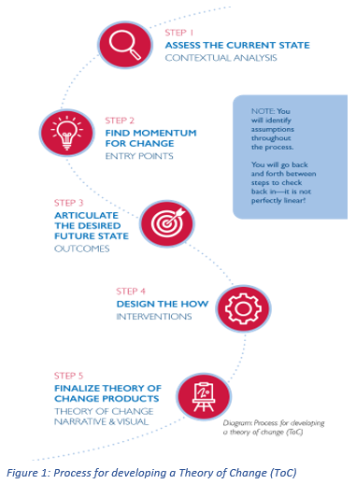
Théorie du Changement :
Une théorie du changement (TOC) est un diagramme ou une description écrite des stratégies, actions, conditions et ressources qui facilitent le changement et obtiennent des résultats. La TOC est une feuille de route. Il s’agit d’exprimer comment et pourquoi un ensemble donné d’interventions conduira à un changement spécifique. Cela suit une logique généralement simple du type « si/alors » : si l’intervention se déroule avec succès, elle conduira au résultat souhaité. Bien entendu, derrière cette logique se cache un ensemble de croyances et d’hypothèses qui soutiennent nos attentes quant à la manière dont le changement se produira.
Une table des matières complète comprend cinq éléments :
Le contexte dans lequel se situe le problème de développement ;
Si-alors (causaux) les résultats nécessaires pour obtenir le changement souhaité ;
Interventions majeures que le projet entreprendra pour catalyser ces résultats ;
Hypothèses clés qui sous-tendent le succès de cette théorie ; et
Indicateurs clés pour suivre l’évolution des progrès pendant la mise en œuvre.
Notes:
Diapositive M 5.1.1/#7
Soulignez qu’il est essentiel de développer et d’affiner la théorie du changement et les activités programmatiques pour atteindre les résultats escomptés avant de commencer à rédiger les 20 à 25 pages.
Faites une pause ici pour une discussion plénière – demandez aux participants s’ils ont déjà créé une théorie du changement, permettez-leur de poser des questions et de partager les leçons apprises lors de l’élaboration de la théorie du changement. C’est également un bon moyen d’évaluer les difficultés rencontrées par les PLI lors de l’élaboration de la théorie du changement.

Slide 88
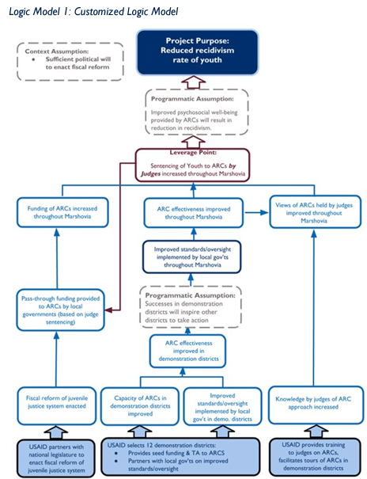
THÉORIE DU CHANGEMENT – EXEMPLE
La théorie du changement de l'USAID est que si l'USAID peut aider à briser ce cercle vicieux en envoyant les jeunes dans des centres de réadaptation alternatifs (ARC), alors les jeunes développeront l'estime de soi et la confiance en soi dont ils ont besoin pour résister aux influences négatives et ne pas retourner à une vie de crime.
Notes:
Diapositive M 5.1.1/#8
Expliquez aux participants les exemples et demandez-leur s’ils souhaitent partager d’autres exemples ou expériences.

Slide 89
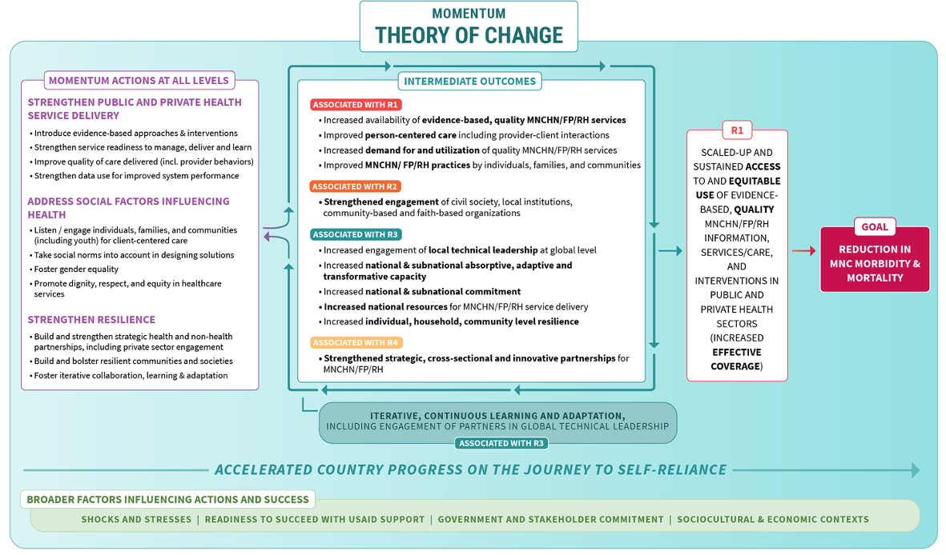
THÉORIE DU CHANGEMENT- EXEMPLE
Notes:
Diapositive M 5.1.1/#9

Slide 90
MODÈLE LOGIQUE
Un modèle logique est une représentation graphique ou visuelle qui résume les éléments clés d'une table des matières, et il est souvent utilisé comme outil de facilitation pendant le processus de conception. Il existe de nombreux types de modèles logiques, notamment les cadres logiques (cadres logiques), les chaînes de résultats, les cadres de résultats et les modèles orientés acteurs locaux, entre autres. Le modèle logique du projet et la table des matières associée sont inclus dans le document d'évaluation du projet (PAD) qui approuve la conception d'un projet (voir ADS 201.3.3.13).
Le modèle logique est un instantané ou une approximation de cette table des matières ; ce n'est pas une représentation exacte et n'inclut souvent pas tous ces éléments. Ce qui est mis en évidence dans le modèle logique dépendra de son application prévue et du degré de détail que l'équipe choisit d'inclure dans cette présentation sommaire.
Notes:
Diapositive M 5.1.1/#10
Présentez l’explication du modèle logique – donnez un aperçu de ce qu’est un modèle logique et de la manière dont il est utilisé dans le processus de conception du projet. La plupart des participants devraient être familiarisés avec cela.
Insistez sur le fait qu’un cadre de résultats est un type de modèle logique utilisé par l’USAID.

Slide 91
MODÈLE LOGIQUE - EXEMPLE
Le cadre logique est l'un des principaux outils utilisés par la communauté internationale du développement pour aider à concevoir des projets visant à obtenir des résultats mesurables. Le cadre logique fournit une représentation simplifiée de la façon dont un projet doit fonctionner sous la forme d’une chaîne linéaire de cause à effet. Il établit les relations « si-alors » (causales) entre les éléments d'un projet : si les résultats sont atteints (et les hypothèses sont vraies), alors certains résultats (ou sous-objectifs) peuvent être attendus ; si les résultats sont atteints (et que les hypothèses sont vraies), alors l’objectif peut être atteint ; et ainsi de suite. Les cadres logiques sont des représentations utiles de projets où les liens de causalité sont bien connus ou peuvent être déterminés avec une expertise supplémentaire, et où les parties prenantes s'accordent sur la solution.
Résumé Narratif | Indicateurs | Sources de données | Hypothèses
But
Résultats d’Ordre Supérieur
Résultats Intermédiaires
Sorties
ALORS
SI
ET
ALORS
SI
ET
ALORS
SI
ET
Notes:
Diapositive M 5.1.1/#11
Donnez le contexte du modèle logique et comment il se rapporte à la TOC, en utilisant le graphique sur la diapositive pour montrer que la causalité est démontrée de bas en haut et utilise le langage si/alors comme la table des matières.

Slide 92
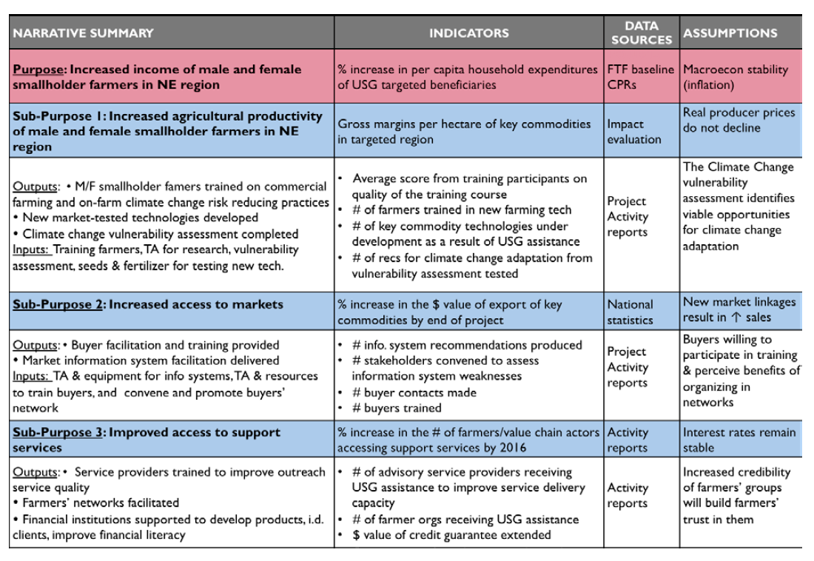
MODÈLE LOGIQUE - EXEMPLE
Notes:
Diapositive M 5.1.1/#12
Examinez l’exemple de modèle logique et notez à quoi il devrait ressembler une fois finalisé, en examinant chaque colonne – en travaillant de bas en haut pour démontrer que les sous-objectifs et les hypothèses, s’ils sont respectés, donneront lieu à l’objectif global en haut.

Slide 93
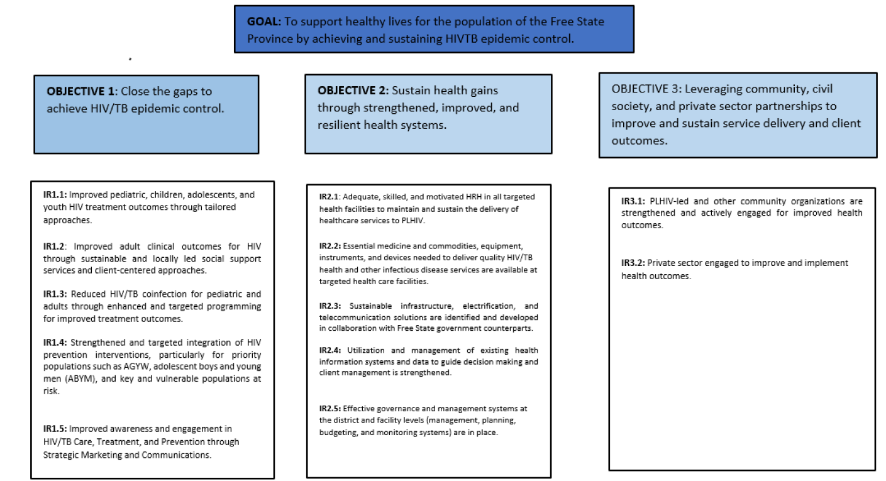
CADRE DE RÉSULTATS – EXEMPLE
Le cadre de résultats (RF) est un modèle logique clé pour l'USAID pour décrire la logique sous-jacente aux stratégies des missions de l'USAID (c'est-à-dire les CDCS) depuis les années 1990. Le RF peut également être utilisé au niveau du projet. Si un RF est sélectionné pour décrire la table des matières du projet, l'équipe doit utiliser la partie pertinente du RF parent dans le CDCS comme point de départ. À mesure qu'une analyse supplémentaire est menée au cours du processus de conception du projet et que davantage d'informations sont disponibles sur les causes profondes du problème de développement, l'équipe peut choisir d'affiner ou de réorganiser le RF CDCS, ainsi que l'hypothèse de développement sous-jacente.
Notes:
Diapositive M 5.1.1/#13
Présentez le Cadre de résultats (CR) et l'exemple de la diapositive M 5.1.1/#13. Soulignez que l'USAID utilise les CR dans sa Stratégie de coopération pour le développement du pays (CDCS) et dans ses sollicitations. Passez en revue chaque objectif et son résultat intermédiaire (RI) pour montrer que la réalisation de ces derniers permettra d'atteindre l'objectif global du projet.

Slide 94
CONCEVOIR LE « COMMENT »
Faciliter un processus de conception de projet approfondi et participatif, qui vous aidera à formuler « comment » aborder et fournir des solutions pour atteindre l’objectif :
  Identifier et analyser le(s) problème(s)
  Comprendre et articuler la ou les causes profondes du ou des problèmes
  Se concentrer sur les aspects spécifiques du ou des problèmes que le projet abordera (certains seront dans la portée et d'autres seront hors de la portée)
  Formuler des stratégies qui apporteront des solutions au(x) problème(s)
  Identifier les activités nécessaires à la mise en œuvre des stratégies/solutions
  Atteindre les objectifs et le but à long terme du projet
Notes:
Diapositive M 5.1.1/#14
Insistez sur le fait qu’il y a plusieurs étapes à suivre avant d’arriver à cette instruction if/then finale ou à ce modèle logique.

Slide 95
IDENTIFIER LA(LES) CAUSE(S) PROFONDE(S) ET LEURS SOLUTIONS
L'analyse des causes profondes est un processus d'équipe structuré et facilité pour identifier les causes profondes d'un événement qui a abouti à un résultat indésirable et développer des actions correctives. Cinq étapes d'un RCA :
  Définir le problème.
  Collecter des données.
  Identifier les facteurs causals.
  Identifier la ou les causes profondes.
  Mettre en œuvre des solutions.
Outils à utiliser pour identifier la ou les causes profondes : Graphiques de Pareto, analyse des modes de défaillance et de leurs effets (AMDEC), 5 pourquoi, diagramme en arête de poisson d'Ishikawa, analyse d'arbre de défaillances, liste de contrôle du modèle de rapport 8D, modèle DMAIC, diagramme de dispersion.
Matériel nécessaire pour faciliter cette discussion :
  En personne : notes autocollantes, tableaux blancs, papier graphique
  Virtuellement: Mural, Miro, tableaux blancs virtuels dans Zoom/Teams, Google Jamboard
Notes:
Diapositive M 5.1.1/#15
Donnez un aperçu de ce qu'est une cause profonde et de la manière de l'identifier pour développer des solutions. L'identification de la ou des causes profondes des problèmes est la base de la création d'une table des matières. C'est probablement là que les équipes de proposition passeront beaucoup de temps à réfléchir et à approfondir les causes profondes et pourront avoir besoin d'un facilitateur externe pour soutenir ces activités.
Mettez en évidence les différents outils que les équipes peuvent utiliser pour trouver les causes profondes et discutez en groupe des idées sur la manière de faciliter ces discussions, en particulier si elles doivent avoir le débat virtuellement (avec le personnel interne et les partenaires).

Slide 96
IDENTIFIER LES CAUSES PROFONDES (1)
Activité – Analyse des causes profondes à l'aide de 5 pourquoi : lorsqu'un problème survient, vous explorez sa cause profonde en demandant « Pourquoi ? » cinq fois. Tout d’abord, vous examinez un problème et demandez pourquoi il s’est produit. Une fois que vous avez répondu à la première question, vous demandez pourquoi cela s’est produit. Répétez ce processus cinq fois au total et vous aurez généralement trouvé votre véritable cause profonde.
Énoncé du problème : Le véhicule ne démarre pas.
Pourquoi 1 : La batterie est morte.
Pourquoi 2 : L'alternateur ne fonctionne pas.
Pourquoi 3 : La courroie de l'alternateur est cassée.
Pourquoi 4 : La courroie d'alternateur avait bien dépassé sa durée de vie utile et n'avait pas été remplacée.
Pourquoi 5 : Le véhicule n'a pas été entretenu selon le service recommandé
Annexe
Notes:
Diapositive M 5.1.1/#16
Divisez les participants en groupes de quatre personnes. Donnez à chaque groupe un problème différent et demandez-leur d’utiliser l’outil 5 Pourquoi pour identifier le problème fondamental. Au bout de 10 minutes, demandez à chaque groupe d’indiquer la cause fondamentale de chaque problème initial. Permettez à chaque groupe d’utiliser du papier graphique ou des post-its pour terminer l’exercice. Problèmes évoqués (ces exemples – n’hésitez pas à inventer les vôtres) : Internet au bureau est souvent coupé. Un employé arrive en retard au bureau tous les jours. Le patient n’a pas assisté à son rendez-vous chez le médecin. L’équipe de projet a rendu le rapport trimestriel en retard.
À la fin de l’activité et lorsque tout le monde a fait son rapport, continuez la diapositive et cliquez sur l’exemple des 5 Pourquoi – le véhicule ne démarre pas – en procédant étape par étape.
Demandez aux groupes s’ils ont des commentaires sur l’activité et s’ils ont utilisé d’autres outils pour effectuer une analyse des causes fondamentales.

Slide 97
QUELLE EST LA SOLUTION?
Cause première: Le véhicule n'a pas été entretenu selon le calendrier d'entretien recommandé.
Quelle est la solution (en « inversant » la cause profonde) ?
  Le véhicule doit être entretenu selon le programme d'entretien recommandé.
Comment allez-vous mettre en œuvre la solution ?
  John fera entretenir le véhicule par Auto Service Plus en janvier et juillet de chaque année.
Qui
Quoi
Ou
Quand
Fréquence
Notes:
Diapositive M 5.1.1/#17
Rassemblez les groupes en plénière et récapitulez la cause fondamentale de l'exercice des 5 pourquoi. Ensuite, montrez aux participants comment « inverser » la cause fondamentale pour en faire la solution, puis le dernier point montre comment transformer la solution en une activité claire (qui, quoi, comment, quand).

Slide 98
CONCEVOIR LE « COMMENT »
Exemples
  Identifiez et analysez le(s) problème(s) – le véhicule ne démarre pas.
  Comprendre et articuler la ou les causes profondes du ou des problèmes : la batterie est morte, l'alternateur ne fonctionne pas, la courroie d'alternateur s'est cassée, la courroie d'alternateur avait bien dépassé sa durée de vie utile et n'a pas été remplacée, le véhicule n'a pas été remplacé. entretenu selon le calendrier d’entretien recommandé.
  Concentrez-vous sur les aspects spécifiques du ou des problèmes que le projet abordera (certains seront dans le champ d'application et d'autres hors du champ d'application) : le pneu arrière est crevé (cela n'est pas un facteur contribuant à la raison pour laquelle le véhicule ne démarre pas), même si cela doit être réglé pour faire fonctionner le véhicule)
  Formulez des stratégies qui apporteront des solutions au(x) problème(s) : le véhicule doit être réparé et entretenu régulièrement pour éviter de futures pannes.
  Identifiez les activités nécessaires à la mise en œuvre des stratégies/solutions – identifier un atelier de réparation et un technicien pour examiner le véhicule et recommander les réparations nécessaires, effectuer les réparations nécessaires et, à l'avenir, s'assurer que le véhicule est amené à l'atelier selon le calendrier recommandé.
  Atteindre les objectifs et le but à long terme du projet – le véhicule démarre et est en bon état de fonctionnement à tout moment
Notes:
Diapositive M 5.1.1/#18
Indiquez que cette diapositive est une répétition de la diapositive M 5.1.1/#14.
Cliquez sur chaque puce pour montrer comment l'exercice précédent sur le véhicule correspond à ces étapes.
Faites une pause après chaque puce pour demander aux participants s'ils ont des questions ou quelque chose à ajouter, cela est particulièrement nécessaire pour la puce 3 car elle montre comment quelque chose est hors de portée, même si cela semble pertinent.

Slide 99
DESCRIPTION DES ACTIVITÉS (SOLUTIONS)
Quoi : Quelle est l’activité/tâche ?
Comment : Comment l’activité/tâche sera-t-elle réalisée ? Quelles parties prenantes ou autres facteurs doivent être pris en compte (population cible, zone géographique) ?
Qui : Quelle organisation dirige l’activité, les partenaires apporteront-ils leur soutien d’une manière ou d’une autre ? Quel personnel travaillera là-dessus ?
Où : Où se déroulera géographiquement l’activité ?
Quand Quand l’activité aura-t-elle lieu, au cours du mois 1 ou de l’année 3 ?
Notes:
Diapositive M 5.1.1/#19
Soulignez sur cette diapositive que toutes ces informations sont celles auxquelles il faut répondre pour chaque activité que vous prévoyez, car l'USAID les recherchera dans son évaluation de la proposition, et ces informations sont essentielles pour élaborer votre plan de gestion/dotation en personnel, votre plan SEA et votre budget. Sans ces informations, votre proposition comportera de nombreuses lacunes et l'USAID aura beaucoup de questions ou jugera votre proposition non conforme.

Slide 100
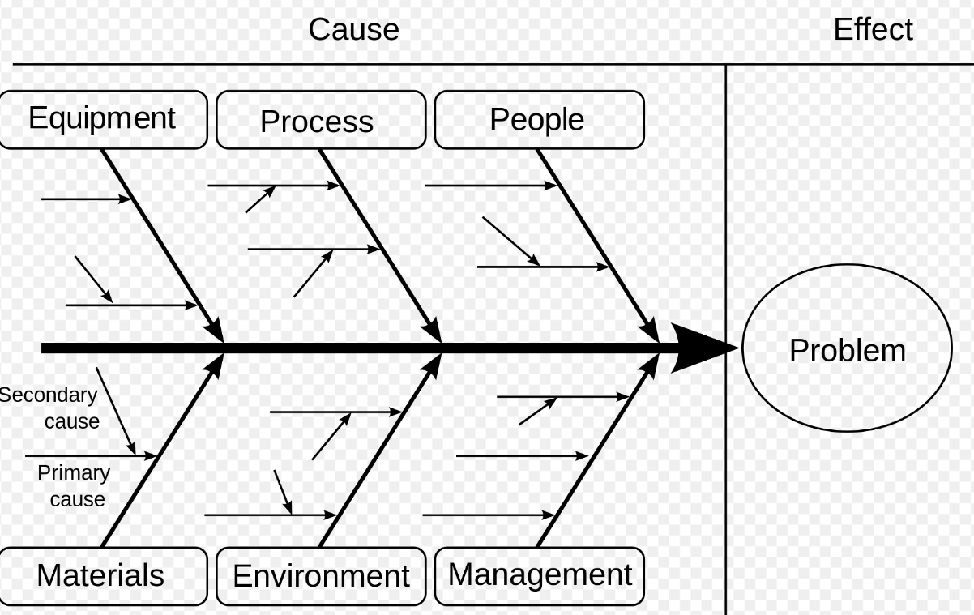
IDENTIFIER LES CAUSES PROFONDES (2)
Le diagramme d'Ishikawa, également appelé diagramme en arête de poisson, est un outil utilisé pour identifier les problèmes dans un système. Il montre comment les causes et les effets sont liés et aide à analyser ce qui ne va pas avec les systèmes, les processus et les produits. Le nom vient de l’ingénieur japonais Kaoru Ishikawa qui a développé la méthode dans les années 1960.
Source: https://www.project-management-skills.com/fishbone-diagram.html
Notes:
Diapositive M 5.1.1/#20
Lien : https://www.project-management-skills.com/fishbone-diagram.html

Slide 101

ALIGNEMENT AVEC LA STRATÉGIE DE LA SOCIÉTÉ DE DÉVELOPPEMENT DU PAYS
Le CDCS est une stratégie quinquennale au niveau national qui reflète la collaboration de l'USAID avec d'autres agences pour formuler des stratégies nationales de coopération au développement axées sur les résultats et favoriser le partenariat avec les pays hôtes pour concentrer les investissements dans des domaines clés qui façonnent la stabilité et la prospérité globales des pays.
Notes:
Diapositive M 5.1.1/#21
Lien CDCS : https://www.usaid.gov/results-and-data/planning/country-strategies-cdcs

Slide 102


ALIGNEMENT DES ACTIVITÉS SUR LES POLITIQUES DE L'USAID
2023 USAID Égalité des genres et autonomisation des femmes
2022 Politique de la jeunesse au développement de l'USAID
Notes:
Diapositive M 5.1.1/#22
Liens :
https://www.usaid.gov/sites/default/files/2023-03/2023_Gender Policy_508.pdf
https://www.usaid.gov/sites/default/files/2022-12/USAID-Youth-in-Development-Policy-2022-Update-508.pdf

Slide 103


ALIGNER LES ACTIVITÉS DE LA PROPOSITION AVEC LES POLITIQUES DE L’USAID
Politique de l'USAID 2020 sur la promotion des droits des peuples autochtones
Développement inclusif LGBTQI+ 2023
Traduction de courtoisie des diapositives de formation ASAP II BD, mises à jour le 08-07-2024
Notes:
Diapositive M 5.1.1/#23

Slide 104


ALIGNER LES ACTIVITÉS AVEC LE PEPFAR
PEPFAR 2023 Pays et Régional
Orientations relatives au plan opérationnel (COP/ROP)
pour tous les pays soutenus par le PEPFAR
Stratégie quinquennale du PEPFAR
Notes:
Diapositive M 5.1.1/#24
Liens :
https://www.state.gov/pepfar-five-year-strategy-2022/
https://www.state.gov/wp-content/uploads/2023/02/PEPFAR-2023-Country-and-Regional-Operational-Plan.pdf

Slide 105
SOLUTIONS BASÉES SUR DES PREUVES
Lorsque vous présentez vos solutions/activités, assurez-vous également de fournir la preuve que cette solution fonctionne ou d'indiquer clairement que l'activité est un projet pilote.
  Utilisez les données de l’USAID autant que possible
  Incluez des références à des articles de recherche qui soutiennent votre solution
  Résultats de référence de projets antérieurs que vous ou vos partenaires avez réalisés, ou résultats d'autres projets mis en œuvre par des pairs
Notes:
Diapositive M 5.1.1/#25
Utilisez cette diapositive pour rappeler aux participants que l’USAID souhaite voir des solutions fondées sur des preuves dans les approches techniques.

Slide 106
SOURCES DE PREUVES ET CENTRES D’ÉQUIPEMENT
Informations et analyses sur le développement de l’USAID
Centre d’échange d’expériences en matière de développement : Dossiers du programme de l'USAID et informations sur le développement, rapports d'évaluation de l'USAID, articles de revues à comité de lecture et autres analyses.
Bibliothèque de données de développement : Données lisibles par machine financées par l'USAID
Portail de ressources de l'USAID : portail vers une sélection de plateformes de gestion des connaissances financées par l'USAID et de recherches associées
Feuilles de route des pays : visualisation et tendances de 17 indicateurs tiers organisés par l'USAID pour comprendre l'autonomie des pays
Portail international de données et d'analyse économique (IDEA) : Données nationales provenant simultanément de plusieurs sources tierces
Centres d’échange de preuves tiers
3ie - Initiative internationale pour l'évaluation d'impact : Evidence Hub avec une base de données d'évaluations d'impact individuelles, d'examens systématiques et de cartes des lacunes en matière de preuves
Bibliothèque Cochrane : revues des données probantes en matière de santé
Campbell Collaboration: réseau international de recherche en sciences sociales qui produit des synthèses de données probantes
Centres d'échange de preuves d'autres agences fédérales
HHS Administration des centres d’échange de recherche et d’évaluation sur les enfants et les familles
Centre d'informationWhat Works du ministère de l'Éducation
Centre d'information du Département du travail pour l'évaluation et la recherche sur le travail(CLEAR)
Notes:
Diapositive M 5.1.1/#26
Cette diapositive résume les différents sites de l'USAID sur lesquels les organisations peuvent se rendre pour rechercher des données et des informations et rappelle aux participants que tous les rapports de projets financés par l'USAID doivent être accessibles au public et travailler avec votre personnel SEA pour trouver ces sources clés pendant le processus d'élaboration de la proposition.

Slide 107
LIENS VERS RESSOURCES
Théorie du changement du laboratoire d'apprentissage de l'USAID : https://usaidlearninglab.org/resources/theory-change-workbook-step-step-process-developing-or-strengthening-theories-change
Laboratoire d'apprentissage de l'USAID Pourquoi s'appelle-t-on théorie du changement : https://usaidlearninglab.org/community/blog/what-thing-call-theory-change
USAID Learning Lab Comment développer un modèle logique : https://usaidlearninglab.org/system/files/resource/files/project_logic_model_how_to_note_final_sep1.pdf
Note technique de l'USAID élaborant un cadre de résultats : https://www.usaid.gov/sites/default/files/2022-05/_508_RF_Technical_Note_Final_2013_0722.pdf
Notes:
Diapositive M 5.1.1/#27
Cette diapositive fournit des liens vers toutes les ressources utilisées dans les diapositives précédentes, dont beaucoup incluent des exemples, des cahiers d'exercices, etc. que les participants peuvent utiliser dans les processus futurs.

Slide 108
CONSEILS DE CONCEPTION DE PROJET ET LEÇONS APPRISES
Quels conseils ou leçons apprises pourriez-vous partager avec le groupe autour du processus de conception du projet ?
Notes:
Diapositive M 5.1.1/#28
Vous venez de passer en revue une grande quantité d’informations. Faites une pause ici pour permettre aux participants de poser des questions et de partager des conseils et des leçons apprises sur la conception du projet (choses à faire, à ne pas faire, commentaires reçus du donateur, etc.). Une fois que vous avez pris le temps de conclure cette partie du processus, demandez aux participants s’ils ont terminé. La réponse est NON ! Ils ont seulement posé les fondations et il est maintenant temps de construire le reste des éléments techniques de la proposition.

Slide 109
Plan de gestion et de dotation en personnel
Selon les exigences de la demande de soumissions pour cette section, vous devez :
Identifier et décrire vos partenaires, y compris leur étendue de travail ;
Établir une présence et configurer les différents bureaux (le cas échéant) dans le pays ;
Décrire les lignes d'autorité, de communication et de reporting entre le personnel/les équipes, le donateur et les autres parties prenantes ;
Identifier le personnel clé et non clé et comment vous obtiendrez une expertise technique supplémentaire si nécessaire. REMARQUE :
  Les CV du personnel clé sont généralement requis et doivent décrire et démontrer les qualifications et le respect des exigences.
  Un organigramme est généralement requis et doit montrer visuellement la configuration du personnel, les lignes hiérarchiques, quel personnel est « clé » et où se trouve le personnel.
  Il peut être utile d'inclure une matrice qui montre les qualifications de chaque personne que vous proposez pour le personnel clé ainsi que les exigences minimales pour chaque poste stipulées dans l'appel à propositions.
Notes:
Diapositive M 5.1.1/#29
Il s’agit généralement de la deuxième section la plus importante de la proposition en termes de points d’évaluation.
Parcourez cette diapositive avec les participants pour leur donner un aperçu de ce qui est généralement inclus dans le plan de gestion et de dotation en personnel requis par l’USAID. Et réitérez que le contenu de cette section est basé sur l’approche/les activités techniques. Il s’agit de la section qui montre à l’USAID comment vous allez opérationnaliser les activités de votre approche technique.

Slide 110
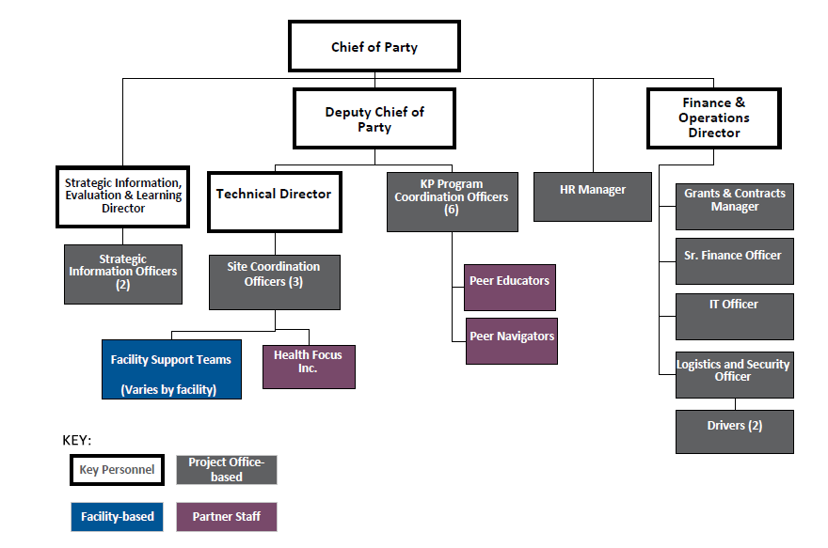
Organigramme
Microsoft PowerPoint et Google Diapositives sont de bonnes plates-formes à utiliser pour développer un organigramme.
Développez votre organigramme le plus tôt possible.
Évaluez-le pour vous assurer d’avoir un budget suffisant.
Affichez les postes du personnel clé qui seront occupés à la fois par votre organisation et par les partenaires du consortium.
Affichez dans quel bureau le personnel sera basé (à l'aide d'un code couleur).
Ajustez la configuration du personnel en fonction du type de projet (prestation de services vs assistance technique).
Veillez à ce que des proportions appropriées de financement soient allouées au personnel plutôt qu'aux activités.
Notes:
Diapositive M 5.1.1/#30
L'organigramme est également un élément très important de cette section, car il s'agit d'une représentation visuelle de votre personnel, de vos rapports hiérarchiques et de la manière dont vous travaillerez avec vos partenaires.
Cette diapositive présente les meilleures pratiques pour élaborer un organigramme, notamment la manière de le mettre en place au préalable et d'évaluer le coût des postes afin de s'assurer qu'il correspond au plafond budgétaire fourni par l'USAID.
Une activité potentielle pour cette section pourrait consister à répartir les participants en paires ou en groupes et, à partir des bons et des mauvais exemples d'organigrammes, à les inviter à discuter et à signaler ce qui fait un bon ou un mauvais organigramme et ce à quoi il faut faire attention lors de leur création.

Slide 111
10 CONSEILS POUR DES ORGANIGRAMMES PARFAITS
Formatez le graphique pour qu'il tienne sur une seule page
Regroupez les personnes portant le même titre dans une seule case
Faites en sorte que toutes les boîtes aient la même taille et espacez-les uniformément
Affichez les assistants avec une barre latérale sous le manager
Mettez d'abord le titre du poste, puis le nom de la personne qui l'occupe
Affichez les managers avec deux titres sous forme de deux cases différentes dans le graphique
Utilisez les lignes pointillées avec parcimonie
Dessinez votre graphique automatiquement en important les données des employés
Lien hypertexte vers plus d'informations
Divisez les grands graphiques en plusieurs graphiques liés plus petits
Source: https://www.smartdraw.com/organizational-chart/organizational-chart-tips.htm
Notes:
Diapositive M 5.1.1/#31
Que vous utilisiez un logiciel d'organigramme tel que SmartDraw ou un autre outil, voici 10 conseils pour vous aider à créer le diagramme parfait pour vos besoins.
Formatez le graphique pour qu'il tienne sur une seule page
Utilisez une combinaison de disposition horizontale des cases en haut du graphique et verticale en dessous pour placer autant de cases que possible sur une seule page. Une combinaison de disposition horizontale et verticale des cases permet d'avoir plus de cases sur une page.L'utilisation de dispositions horizontales des cases uniquement élargit le graphique.
2. Regroupez les personnes ayant le même titre dans une seule case
Placer toutes les personnes ayant le même titre dans une seule case permet de gagner considérablement de l'espace par rapport à l'attribution d'une case à chaque personne.
3. Faites en sorte que toutes les cases soient de la même taille et espacées uniformément
Les diagrammes sont plus esthétiques si toutes les cases sont de la même taille (à l'exception des cases multi-personnes) et si les espaces entre les cases sont uniformes. Choisissez un logiciel de création de diagrammes organisationnels qui le fait automatiquement.
4. Montrez les assistants avec une barre latérale sous le manager
Les assistants doivent être représentés avec une case qui part de la ligne reliant le manager à ses subordonnés. Cela distingue le rôle de l'assistant des autres personnes qui relèvent du manager.
5. Placez d'abord le titre du poste, puis le nom de la personne qui l'occupe
Le titre du poste (le titre du poste de travail) doit être placé au-dessus du nom de la personne qui l'occupe, car les postes définissent la structure organisationnelle, et non les personnes qui les occupent actuellement. Vous pouvez changer la position des personnes sans modifier la structure du diagramme.
6. Représentez les managers ayant deux titres par deux cases différentes dans le diagramme
Surtout dans les petites entreprises, une personne peut gérer plusieurs parties de l'organisation. Par exemple, dans cette entreprise technologique, le PDG, Paul Smith, est également vice-président de l'ingénierie. L'équipe de direction ainsi que les programmeurs relèvent de lui. La meilleure façon de montrer cela est d'inclure les deux postes dans le diagramme et de montrer Paul occupant les deux. Rappelez-vous que la structure organisationnelle est basée sur les postes ; pas les personnes qui les occupent.
7. Utilisez les lignes pointillées avec parcimonie
Parfois, il peut être utile de montrer les relations avec une ligne pointillée reliant les cases de deux postes. Un exemple courant est un assistant qui travaille pour trois managers.
8. Dessinez votre diagramme automatiquement en important les données des employés
Les meilleurs logiciels de création de diagrammes organisationnels créeront votre diagramme automatiquement. Cela est accompli en important un fichier de données qui liste le titre de chaque poste, le nom de la personne qui y est affectée, et le titre de son manager dans chaque ligne. Vous pouvez créer un de ces fichiers dans un programme de tableur, comme Excel® :
Vous pouvez utiliser n'importe quelle application, pas seulement Excel, pour créer un fichier formaté de cette manière, y compris PeopleSoft® ou SAP R/3®. En savoir plus.
9. Insérez des hyperliens vers plus d'informations
La plupart des gens sont familiers avec l'impression de diagrammes organisationnels sur papier, mais les distribuer en ligne peut être beaucoup plus utile. Les deux permettent de voir la structure d'une organisation et de lire les noms et titres des personnes qui y travaillent, mais seul un diagramme en ligne permet d'interagir avec lui.
10. Divisez les grands diagrammes en plusieurs petits diagrammes liés
Dans n'importe quel format, un diagramme très grand est difficile à consulter. Un organigramme montrant chaque employé d'une grande entreprise comme GE est trop grand et complexe pour être utile. Une approche plus gérable consiste à diviser l'organisation en groupes plus petits, chacun ayant un organigramme de taille raisonnable, puis à les lier ensemble.

Slide 112
PLAN SEA
Dans la proposition, un projet de plan de suivi, d'évaluation et d'apprentissage (SEA) est requis pour décrire les éléments suivants (basés sur la ToC et le cadre logique) :
Identifiez les buts (impact), les objectifs (résultats) et les résultats du programme.
Définissez les indicateurs clés (aux niveaux des produits et des résultats) – Parfois, le donateur répertorie un ensemble d'indicateurs standard de l'USAID et d'indicateurs personnalisés qui sont requis, mais il est de bonne pratique d'en ajouter quelques-uns.
Décrivez les méthodes de collecte de données, les processus d'assurance qualité et le calendrier des activités SEA.
Identifiez les rôles et responsabilités clés du SEA.
Planifiez le reporting aux donateurs et la diffusion des résultats.
Notes:
Diapositive M 5.1.1/#32
Le plan de suivi, d'évaluation et d'apprentissage (SEA) est généralement évalué dans le cadre de l'approche technique et doit être basé sur votre TdC/cadre logique.
Cette diapositive fournit un aperçu du projet de plan SEA et de ses exigences.
Le plan SEA permettra de suivre vos progrès vers la réalisation des extrants et des résultats qui permettront d'atteindre l'objectif du projet. Il s'agit d'un outil important pour une mise en œuvre réussie du projet.

Slide 113

SUIVI, ÉVALUATION ET RAPPORTS (MER)
Le PEPFAR et l’USAID disposent d’indicateurs clairs pour chaque domaine de programme :
Guide de référence des indicateurs PEPFAR FY23 MER
Infographie des indicateurs PEPFAR FY23 MER
Tableau de fréquence des indicateurs PEPFAR FY23 MER
Ressources de formation
Travailler avec la formation en suivi, évaluation et apprentissage de l'USAID
Notes:
Diapositive M 5.1.1/#33

Slide 114
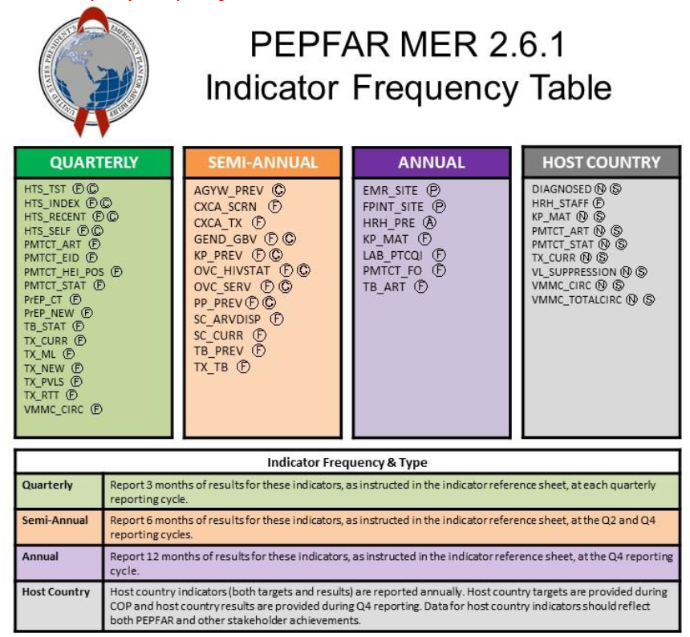
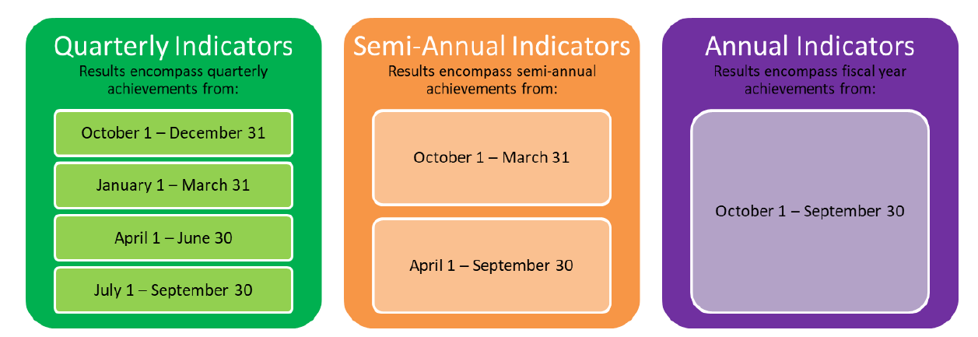
EXEMPLES D’INDICATEURS PEPFAR
Exigences de déclaration du MER
Notes:
Diapositive M 5.1.1/#34
Notez qu'il s'agit d'exemples d'exigences de déclaration PEPFAR MER et qu'ils affichent un exemple de tableau de fréquence des indicateurs.

Slide 115
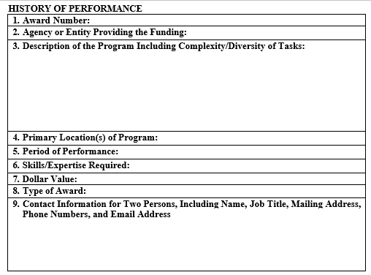
Capacité organisationnelle et historique de performance
Capacité organisationnelle :
Apparaît sous la forme d'un récit dans l'application technique
Démontre que vous pouvez réaliser le SOW de l'opportunité en décrivant les travaux passés et actuels liés au SOW de l'opportunité
Comprend l'expérience du maître d'œuvre et des partenaires du consortium
L'expérience en tant que sous-bénéficiaire est pertinente
Historique des performances/performances passées :
Mettez les informations sur les principaux bénéficiaires et les partenaires du consortium dans les annexes.
À l’aide du modèle fourni par le donateur, décrivez les projets spécifiques que vous avez récemment mis en œuvre en lien avec l’énoncé des travaux de l’opportunité.
Le donateur contactera le personnel qui connaît votre travail et pourra parler de votre performance.
Notes:
Diapositive M 5.1.1/#35
La capacité organisationnelle et l’historique des performances constituent généralement la troisième section la plus importante des propositions.
Cette diapositive fournit des indications sur ce qui est généralement requis pour ces sections. C’est là que votre organisation peut démontrer clairement à l’USAID que vous avez déjà mis en œuvre ce type de travail et que vous avez obtenu des résultats.
La capacité organisationnelle est l’endroit où vous pouvez mettre en évidence les résultats et donner des exemples concrets de la manière dont vous avez réussi dans le passé à mettre en œuvre des projets de taille et de portée similaires.
L’historique des performances est un autre élément que l’USAID peut demander et qui nécessite que l’organisation remplisse un modèle (capture d’écran dans la diapositive). Soulignez que dans la case 9, l’USAID demande le nom/les coordonnées d’une personne qui connaît votre travail. L’USAID contactera directement cette personne pour lui demander des informations sur vos performances dans ce projet, alors choisissez avec soin !

Slide 116
Questions transversales
Le donateur peut vous demander d’aborder d’autres aspects importants de la conception et de la mise en œuvre du projet. Par exemple:
Sexe: Effectuer une analyse de genre et intégrer des activités dans la candidature pour réduire les écarts entre les sexes dans les résultats attendus du programme. Un plan d’action en faveur de l’égalité des sexes est requis dans le cadre du plan de travail.
Jeunes Développer et mettre en œuvre des offres de services adaptées aux jeunes, utiliser une approche de développement positif de la jeunesse (PYD) et proposer des approches concrètes et pratiques.
Notes:
Diapositive M 5.1.1/#36
Décrivez brièvement certains domaines qui sont généralement considérés comme des questions transversales que la proposition devrait aborder, car ces sujets doivent être pris en compte et intégrés dans vos activités/interventions.
Le genre est généralement une question transversale dans la plupart des programmes de l'USAID, car nous savons que les normes/traditions de genre peuvent avoir un impact sur les activités.
La jeunesse est un autre exemple de population qui doit être prise en compte et abordée dans la proposition. Demandez aux participants quels autres domaines ils ont jugés transversaux.

Slide 117
INTÉGRATION DU GENRE 8 NORMES MINIMALES (1)
1. Politique
3. Analyse
Adopter une politique d’égalité femmes-hommes
Mener et utiliser des analyses de genre
Adopter et appliquer une politique qui institutionnalise un engagement en faveur de l’égalité des sexes dans les opérations et la programmation
Effectuer des analyses de genre pour chaque projet, en impliquant un large éventail de parties prenantes et en utilisant les résultats pour éclairer les partenariats, la conception et la mise en œuvre
2. Culture et Capacité
4. Budget
Développer la culture organisationnelle et la capacité en faveur de l’égalité des sexes
Allouer des ressources budgétaires à l’égalité des sexes
Promouvoir un engagement commun en faveur de l’égalité des sexes en garantissant que le personnel dispose de la compréhension, des compétences et du soutien appropriés
Allouer des ressources budgétaires organisationnelles et programmatiques pour répondre aux besoins d’intégration de la problématique hommes-femmes et de renforcement des capacités
Notes:
Diapositive M 5.1.1/#37

Slide 118
INTÉGRATION DU GENRE 8 NORMES MINIMALES (1)
5. Donnés
7. Ne faites pas de mal
Utiliser des données ventilées par sexe et par âge
Ne faites pas de mal
Recueillir, analyser et utiliser des données ventilées par sexe et par âge pour tous les programmes applicables et les processus de collecte de données organisationnelles.
Effectuer des évaluations des risques et élaborer des stratégies d'atténuation et de réponse correspondantes
6. Indicateurs
8. Responsabilité
Assurer la responsabilité
Développer des indicateurs d’égalité femmes-hommes
Etablir des mécanismes de responsabilisation pour surveiller l’état de l’égalité des sexes au sein des pratiques et des programmes organisationnels
Développer et suivre des indicateurs spécifiques pour mesurer les progrès vers l’égalité des sexes
Notes:
Diapositive M 5.1.1/#37

Slide 119
Jeunes
L'USAID définit les différentes étapes de la jeunesse comme suit :
Début de l'adolescence (10-14 ans) Adolescence (15-19 ans)
Début de l’âge adulte (20-24 ans) Transition vers l’âge adulte (25-29 ans)
Notes:
Diapositive M 5.1.1/#39

Slide 120
POLITIQUE DE DÉVELOPPEMENT DE LA JEUNESSE (YDP)
VISION : L'USAID envisage un monde dans lequel les jeunes ont le pouvoir d'agir, les droits, l'influence et les opportunités nécessaires pour poursuivre leurs objectifs de vie et contribuer au développement de leurs communautés.
OBJECTIFS Accroître la participation significative des jeunes au sein de leurs communautés, organisations, économies, groupes de pairs et familles, en renforçant leurs compétences, en offrant des opportunités et en favorisant des relations saines, afin qu'ils puissent développer leur leadership collectif.
OBJECTIFS POLITIQUES :
ACCÈS: Les jeunes ont le droit de participer pleinement à la prise de en tant que partenaires clés pour contribuer au bien-être individuel, familial,
PARTICPATION : Les jeunes ont une voix collective plus forte au sein des systèmes locaux et sont mieux servis par des services, pratiques et politiques plus coordonnés ces qui incarnent les principes du développement positif de la jeunesse.
SYSTEMES : Les jeunes ont une voix collective plus forte et sont mieux servis par les systèmes locaux et nationaux grâce à des services, des pratiques et des politiques plus coordonnés et efficaces qui incarnent les principes du PYD.
Notes:
Diapositive M 5.1.1/#40

Slide 121
PROPOSITION DE COÛT
Revenez au document de sollicitation (RFA, RFP) pour confirmer à quoi devrait ressembler la présentation des coûts ; utiliser et/ou modifier les modèles fournis. Il contiendra très probablement, au minimum, un budget résumé, un budget détaillé et un exposé budgétaire.
L'USAID évaluera votre proposition de coût (celle de votre organisation et de chaque partenaire/sous-récipiendaire) sur trois critères :
  Raisonnable: Les coûts sont généralement reconnus comme ordinaires et nécessaires.
  Affectable : Les coûts sont engagés spécifiquement pour le prix.
  Admissible: Les frais ne sont pas refusés par les termes de l’attribution.
Assurez-vous que le budget correspond à la proposition technique (plan de travail).
La coordination avec les autres équipes est la clé d’une élaboration budgétaire réussie !
Notes:
Diapositive M 5.1.2/#41
La proposition de coût est examinée séparément de la proposition technique et comporte deux éléments : 1) le budget et 2) les notes budgétaires, qui sont une explication narrative des chiffres du budget.

Slide 122
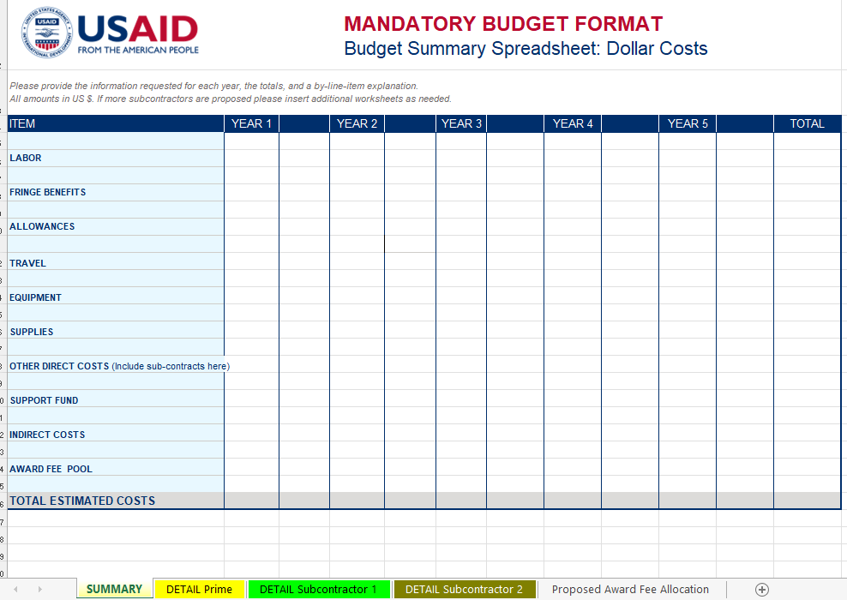
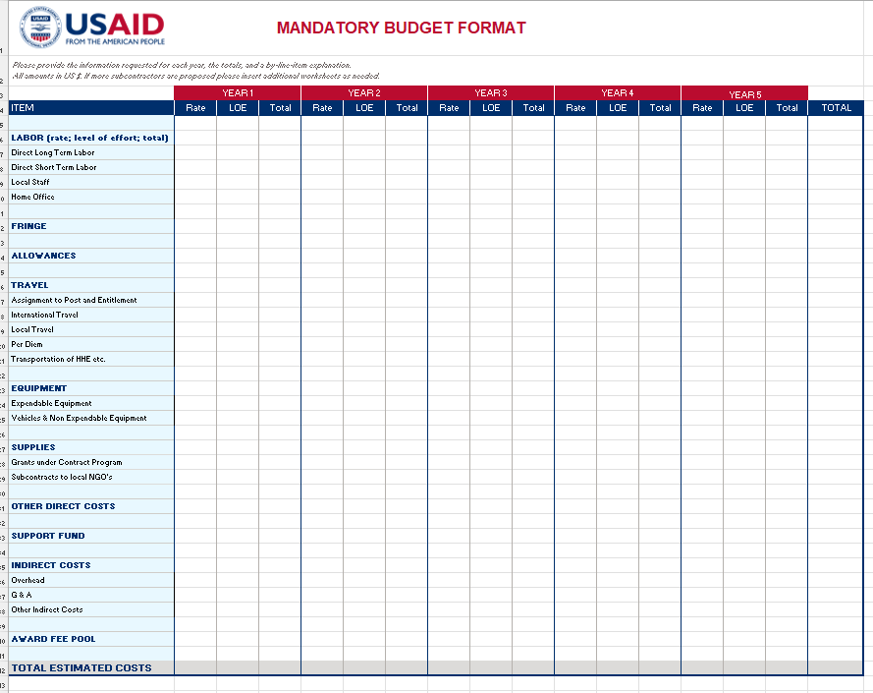
MODÈLE DE BUDGET
Assurez-vous que le format Excel et le niveau de détail répondent aux exigences des donateurs/propositions et respectent les politiques de votre organisation.
Notes:
Diapositive M 5.1.2/#42
Le budget couvre la durée de vie du projet et le modèle que vous utilisez doit inclure tous les détails requis dans la proposition.
Lien vers le modèle de budget : https://www.usaid.gov/document/attachment-3-budget-template

Slide 123
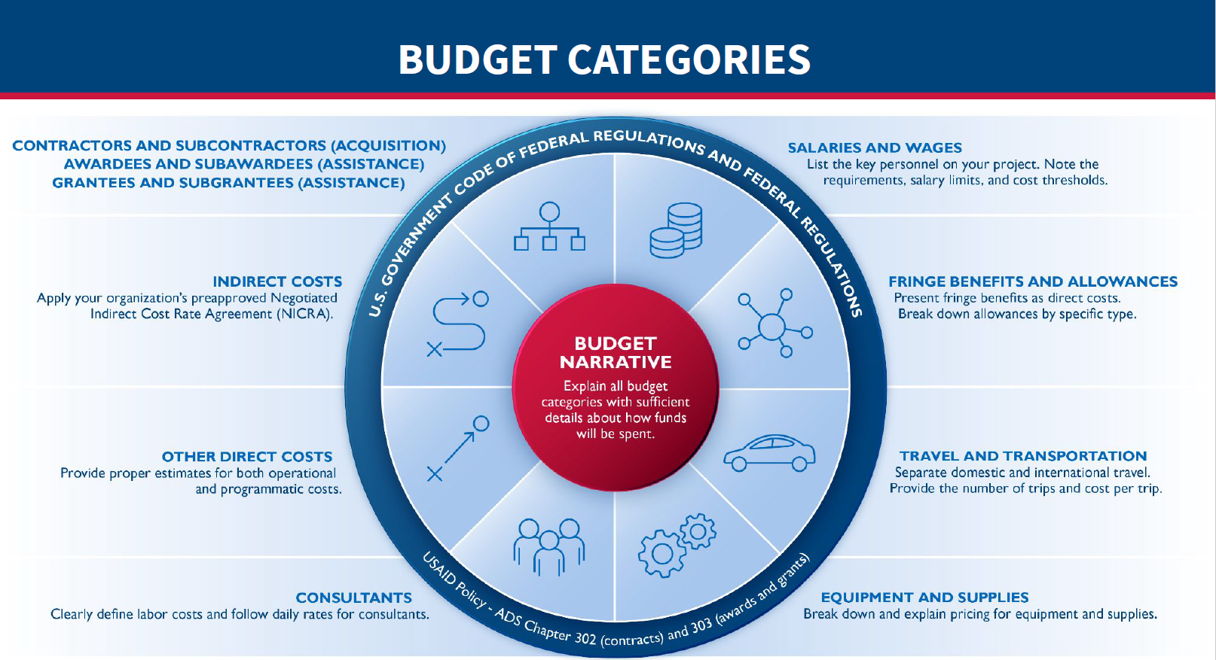
Catégorie budgétaire
Notes:
Diapositive M 5.1.2/#43

Slide 124
SALAIRES ET TRAITEMENTS (1)
Chaque sollicitation demande une liste du personnel clé et du personnel requis pour votre projet.
Votre proposition de budget doit inclure les éléments suivants pour le personnel clé :
Position
Nom
NATIONALITÉ
Taux journalier
Nombre de jours de travail proposés
Coûts totaux
Vous devez respecter les exigences, les limites salariales et les seuils de coûts fournis.
Source : WorkwithUSAID
Notes:
Diapositive M 5.1.2/#44

Slide 125
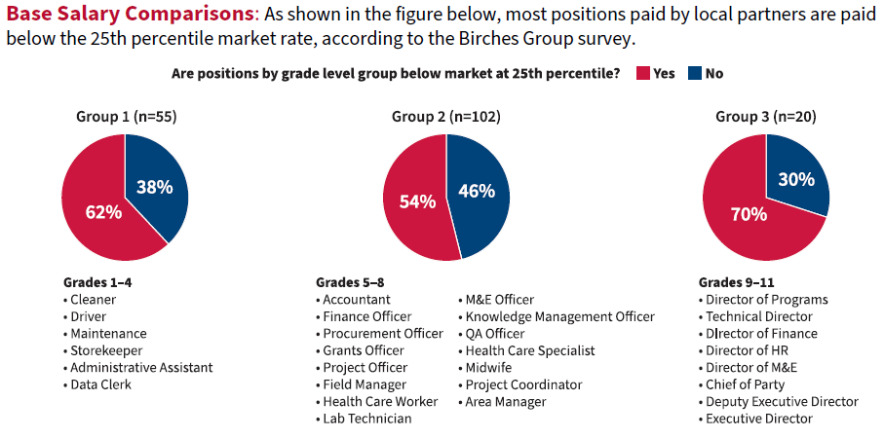
SALAIRES ET TRAITEMENTS (2)
Enquête salariale ASAP : En avril 2021, ASAP a mené une enquête salariale en ligne pour recueillir des informations de profil sur chaque partenaire de mise en œuvre local (LIP) soutenu, y compris le nombre d'employés actuels, les salaires du personnel, les échelles salariales si disponibles, les informations sur les avantages sociaux et les raisons de l'attrition.
Notes:
Diapositive M 5.1.2/#45
Cette diapositive et la suivante sont très importantes pour que les participants comprennent que la phase de préparation du budget est la seule à garantir que vous incluez des niveaux de salaire qui attireront et retiendront le personnel. Il est important de comprendre le marché salarial local et d'utiliser le budget disponible dans la proposition pour embaucher les compétences et l'expérience dont vous avez besoin. À titre de référence, veuillez vous référer aux enquêtes sur les salaires du marché local.
Assurez-vous d'inclure des niveaux de salaire qui attireront et retiendront le personnel.
Historiquement, les organisations locales ont été moins bien payées que les OING.

Slide 126
SALAIRES ET TRAITEMENTS (3)
Points clés à retenir de l’enquête ASAP :
Soyez conscient des normes du marché pour les différents postes et mettez en œuvre des actions qui vous permettent d'être compétitif sur le marché du travail local.
  Examinez les échelles salariales de votre organisation et révisez-les (avec les RH) si possible.
  Faites des comparaisons au sein du marché.
  Budgétisez les postes selon les besoins pour les nouvelles récompenses.
  Plaidez auprès de l’USAID pour obtenir ce qui est nécessaire pour garantir que vous puissiez embaucher et retenir du personnel de haut calibre.
Notes:
Diapositive M 5.1.2/#46
La stratégie de localisation de l’USAID étant mise en œuvre avec succès, de nombreuses personnes ayant travaillé avec des ONG internationales sont prêtes à accepter des emplois dans une organisation locale en raison des bas salaires.
Il est important de comprendre le marché salarial local et d’utiliser le budget disponible dans la proposition pour embaucher les compétences et l’expérience dont vous avez besoin.

Slide 127
COÛTS INDIRECTS (1)
Les coûts indirects sont les coûts encourus dans un but commun qui prennent trop de temps ou sont trop coûteux pour être affectés à un objectif de coût spécifique.
Il s'agit généralement de dépenses qui ne peuvent pas être attribuées à une seule activité, telles que les frais généraux et administratifs associés à la direction exécutive de l'organisation, le personnel de soutien transversal et les bureaux, les services publics et les salaires du personnel de bureau et de gestion.
Dans la mesure où les coûts indirects sont raisonnables, admissibles et imputables, ils constituent un coût légitime de l'activité commerciale payable dans le cadre d'une aide du gouvernement américain.
Pour les Fixed Amount Awards (FAAs), il n'y a pas de poste pour les coûts indirects, mais vous pouvez les inclure dans le coût total.
Notes:
Diapositive M 5.1.2/#47
Il existe deux types de coûts indirects : 1) 10 % de minimis ; et 2) Accord négocié sur le taux des coûts indirects (NICRA). Alternativement, un projet peut inclure tous les coûts de mise en œuvre de la subvention en tant que coûts directs.
En septembre 2023, 2 CFR 200.414(f) stipule que les organisations peuvent facturer un taux de minimis de 10 % des coûts directs totaux modifiés. Il est prévu que l'USAID utilisera le taux de minimis de 10 % à partir d'octobre 2024. Le taux de minimis doit être calculé de manière appropriée pour chaque exercice financier.
Les coûts directs totaux modifiés comprennent tous les salaires et traitements directs, les avantages sociaux applicables, les matériaux et fournitures, les services, les déplacements et jusqu'aux premiers 25 000 $ de chaque sous-subvention (quelle que soit la période d'exécution de la sous-subvention). Le taux de minimis de 10 % pour les coûts directs totaux modifiés ne peut être choisi que dans le cadre d'une subvention par une organisation à but non lucratif qui n'a jamais conclu d'accord sur le taux des coûts indirects.
L'organisation doit inclure le montant de minimis de 10 % dans sa demande et conserver la documentation des coûts inclus dans ses coûts directs totaux modifiés. Il doit être utilisé de manière cohérente pour toutes les subventions de l'USG. Son utilisation est autorisée indéfiniment.
Les salaires administratifs et de bureau doivent normalement être traités comme des coûts indirects (frais financiers et administratifs). En revanche, les salaires administratifs et de bureau qui peuvent être identifiés spécifiquement avec un objectif de coût final (c'est-à-dire une subvention) doivent être facturés comme un coût direct.

Slide 128
AVANTAGES SOCIAUX ET ALLOCATIONS
En plus des salaires et traitements, une organisation peut fournir :
Avantages sociaux tels que jours de vacances, assurance maladie et prestations de retraite. Ceux-ci peuvent être présentés sous forme de coûts directs ou sous forme de pourcentage par taux de coûts indirects autorisés.
Bénéficiez d’allocations pour des coûts tels que le logement, le stockage et l’éducation.
Les allocations doivent être ventilées par type spécifique, comme l'allocation de logement.
Source : WorkwithUSAID
Notes:
Diapositive M 5.1.2/#48

Slide 129
VOYAGES ET TRANSPORTS
Séparer les frais de déplacement nationaux et internationaux
Indiquer le nombre de voyages que vous prévoyez et le coût estimé par voyage, y compris le billet d'avion et l'indemnité journalière. Décrire la base des calculs.
Les voyages internationaux doivent :
Être approuvé à l'avance
Se conformer au Fly America Act dans la mesure du possible
Source : WorkwithUSAID
Notes:
Diapositive M 5.1.2/#49

Slide 130
ÉQUIPEMENT ET FOURNITURES
Les règles de l'USAID vous obligent à détailler et expliquer les prix et à justifier tous les équipements et fournitures.
Équipement Biens personnels durables ayant une durée de vie utile de plus de deux ans et un coût unitaire de plus de 500 $.
Fournitures Incluez tous les autres articles qui coûtent moins de 500 $ et les consommables tels que les stylos, les crayons et le papier.
Source : WorkwithUSAID
Notes:
Diapositive M 5.1.2/#50

Slide 131
SOUS-TRAITANTS
Un sous-traitant est un partenaire engagé par un partenaire principal, ou « principal », pour atteindre les objectifs de l'activité.
Un sous-traitant aide à prendre des décisions de programmation et ses performances sont mesurées par rapport aux objectifs d'activité.
Soumettez les budgets détaillés pour chaque sous-traitant dans des feuilles de calcul ou des onglets séparés de votre fichier Excel.
Le format du budget d’un sous-traitant doit être le même que celui du maître d’œuvre.
Source : WorkwithUSAID
Notes:
Diapositive M 5.1.2/#51

Slide 132
PROGRAMME DE SUBVENTIONS
        De nombreuses propositions incluent un programme de subventions pour solliciter des prestataires de services supplémentaires pour des besoins spécifiques.
        Une partie du budget est allouée chaque année à de petites subventions
Notes:
Diapositive M 5.1.2/#52

Slide 133
CONSULTANTS
Les partenaires peuvent également travailler avec des consultants pour aider à la mise en œuvre des activités.
Un consultant est un expert technique ou un spécialiste qui n’est pas votre employé régulier. Un consultant est aussi un sous-traitant.
Incluez les coûts de main-d’œuvre des consultants dans cette section du budget.
Ces coûts peuvent également être présentés dans une section distincte de votre proposition de coûts.
Source : WorkwithUSAID
Notes:
Diapositive M 5.1.2/#53

Slide 134
AUTRES COÛTS DIRECTS
Cette rubrique comprend généralement deux types de coûts :
Coûts de fonctionnement du bureau extérieur
Coûts programmatiques
Parfois, la frontière entre ces deux catégories est difficile à déterminer.
Faites de votre mieux pour attribuer les coûts directs aux opérations ou à la fonction programmatique.
Source : WorkwithUSAID
Notes:
Diapositive M 5.1.2/#54

Slide 135
COÛTS INDIRECTS (2)
Les coûts indirects comprennent les dépenses qui ne peuvent être attribuées à une seule activité, telles que les coûts au siège social pour la mise en œuvre de plusieurs activités.
Les tarifs pour les coûts indirects peuvent être soumis de deux manières :
Les partenaires établis appliquent généralement des tarifs pré-approuvés issus d'un accord de taux de coûts indirects négociés (NICRA) avec l'Agence.
Les nouveaux partenaires sans NICRA peuvent choisir de budgétiser les coûts comme des « coûts directs » ou ils peuvent proposer un taux, tel que le taux de 10 de minimis.
Source : WorkwithUSAID
Notes:
Diapositive M 5.1.2/#55

Slide 136
COÛTS INDIRECTS (3)
Il s'agit généralement de dépenses qui ne peuvent pas être attribuées à une seule activité, telles que les frais généraux et administratifs associés à la direction exécutive de l'organisation, au personnel de soutien transversal et aux bureaux, etc.
Les tarifs des coûts indirects peuvent être fixés de deux manières pour le gouvernement américain :
10% à 15% minimum :
Avant octobre 2024, les organisations locales de l'USAID ont droit à 10 % des coûts directs modifiés
Après octobre 2024, ce sera 15 %.
NICRA :
Les partenaires bien établis appliquent généralement des tarifs pré-approuvés issus d’un accord négocié sur les coûts indirects (NICRA) avec l’USAID. (Remarque : Si vous disposez d'un NICRA, n'incluez pas dans le budget les coûts couverts par votre taux de coûts indirects.)
Traduction de courtoisie des diapositives de formation ASAP II BD, mises à jour le 08-07-2024
Notes:
Diapositive M 5.1.2/#56
Note de l’animateur : Proposez un exercice pratique de 15 minutes pour calculer le de minimis. Exemple : L’appel d’offres a été publié par l’USAID et votre équipe finalise la proposition de coût pour la demande ; le cycle du projet est de 4 ans, avec des coûts directs totaux estimés à 5 058 634 $. C’est votre première demande à un appel d’offres de l’USAID et vous souhaitez proposer un de minimis de 10 %. Le coût estimé de votre équipement est de 59 190 $ ; le coût de location du bureau pour les 4 ans est de 82 757 $ et le coût total estimé de la partie totale de vos sous-traitants qui dépasse 25 000 $ est de 2 156 026 $.
Exercice 1 : Calculez le coût total des éléments exclus.
Exercice 2 : Calculez le coût direct total modifié (MTDC).
Exercice 3 : Calculez le montant total estimé de 10 % de de minimis pour votre demande.

Slide 137
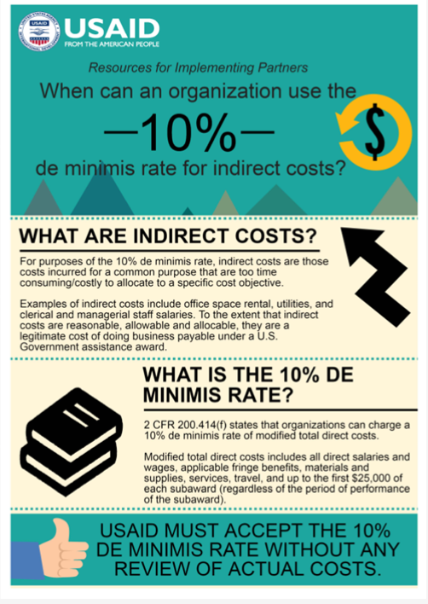
COÛTS INDIRECTS (4)
Conformément à la réglementation du gouvernement américain, toutes les organisations locales à but non lucratif ont droit aux « 10 % de minimis » et doivent les reverser aux sous-récipiendaires éligibles.
Il doit être inclus dans le budget de la proposition. Vous ne pouvez pas en faire la demande après avoir reçu un financement pour votre première année. Cependant, vous pouvez l'inclure dans le budget de la deuxième année.
Aucune pièce justificative n’est requise
Notes:
Diapositive M 5.1.2/#57
Source: chrome-extension://efaidnbmnnnibpcajpcglclefindmkaj/https://www.usaid.gov/sites/default/files/2022-05/India_RFIP_DeMinimisRateIndirectCosts.pdf

Slide 138
10 % des coûts directs totaux modifiés
Étape 1 : Commencez par le budget final
Étape 2 : Exclusion
  Équipement
  Construction
  Frais pour les soins aux patients
  Coûts des participants pour la formation – Bourses d’études
  Sous-bénéficiaires >25 000 $
Étape 3 : Soustraire les montants exclus du budget total du MTDC
Étape 4 : Calculer 10 % du MTDC
Notes:
Diapositive M 5.1.2/#58

Slide 139

NICRA
Les partenaires bien établis appliquent généralement des tarifs pré-approuvés issus d’un accord négocié sur les coûts indirects (NICRA) avec l’USAID. (Remarque : Si vous disposez d'un NICRA, n'incluez pas dans le budget les coûts couverts par votre taux de coûts indirects.)
Il est important que les organisations locales continuent de plaider en faveur de la NICRA avec l'accord des agents contractuels et de leurs dirigeants.
Lien vers le webinaire UST/TMG : Un guide pour votre premier NICRA
Notes:
Diapositive M 5.1.2/#59
Un NICRA est un document publié pour refléter une estimation du taux de coûts indirects négocié entre le gouvernement américain et l’organisation d’un bénéficiaire/contractant qui reflète les coûts indirects (installations et coûts administratifs) et les dépenses liées aux avantages sociaux engagées par l’organisation.
La clé pour demander un NICRA est d’investir dans des systèmes comptables afin de pouvoir démontrer vos coûts directs et indirects. Le NICRA fait l’objet d’un audit annuel. D’autres ressources sont disponibles sur ce sujet : https://www.youtube.com/watch?v=g_DnQxiGErU et https://www.usaid.gov/partner-with-us/get-grant-or-contract/trainings-how-work-usaid.

Slide 140
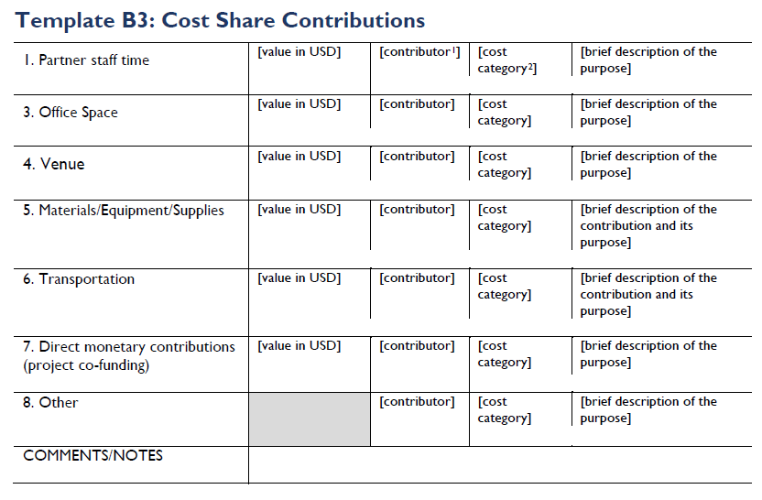
PARTAGE DES COÛTS (1)
Le partage des coûts, ou « contrepartie », fait référence aux ressources que le bénéficiaire contribue au coût total d'un projet.
L'appariement devient une condition d'attribution d'une récompense lorsqu'elle fait partie du budget approuvé et est vérifiable à partir des dossiers du lauréat ; il doit être signalé tout au long de la LOP.
Seuls les fonds non-gouvernementaux américains ou les articles en nature non donnés par le gouvernement américain sont pris en compte dans le partage des coûts.
Les contributions proviennent directement du bénéficiaire principal et/ou de ses sous-récipiendaires. Le partage des coûts peut/doit être transféré aux sous-partenaires, conscients des risques.
Notes:
Diapositive M 5.1.2/#60
En règle générale, le coût n’est pas éligible s’il n’est pas mentionné dans le NOFO.
De nombreuses propositions exigent un partage des coûts ou des ressources « de contrepartie » fournies à l’activité et incluses dans le budget. Il s’agit d’un élément attrayant pour l’USAID et qui doit être bien planifié. Seuls les fonds non américains ou les articles en nature non donnés par le gouvernement américain comptent pour le partage des coûts. De nombreuses organisations promettent trop de partage des coûts ou ne créent pas les systèmes comptables requis pour saisir cette information.

Slide 141
PARTAGE DES COÛTS (2)
De nombreux bénéficiaires font l'erreur de faire des promesses excessives sur le partage des coûts dans la proposition, et il peut être très difficile de respecter ces engagements pendant la phase de mise en œuvre.
  Assurez-vous d'avoir soigneusement réfléchi à votre stratégie de partage des coûts et d'avoir demandé à tous les sous-bénéficiaires d'approuver leurs contributions.
  Soyez conservateur et réaliste lorsque vous proposez les montants que vous contribuerez, et assurez-vous que toutes les sources proposées sont réalistes et resteront disponibles pendant toute la durée de vie du projet (LOP).
Notes:
Diapositive M 5.1.2/#61

Slide 142
Narratif budgétaire
Un exposé budgétaire comprend :
  Explications des catégories budgétaires
  Descriptions et justifications de chaque élément de campagne
  Suffisamment de détails pour que l’USAID puisse évaluer les coûts proposés et voir précisément comment son argent sera dépensé
Pour faciliter la compréhension des réviseurs, assurez-vous que votre exposé budgétaire suit le format et l’ordre exacts de votre budget Excel détaillé.
Au lieu de montrer des calculs mathématiques, expliquez la justification des éléments de coût proposés. Justifiez la quantité et les coûts unitaires.
Notes:
Diapositive M 5.1.2/#62
Le descriptif du budget doit refléter le schéma d'une feuille de calcul budgétaire et fournir des descriptions et des justifications suffisantes pour chaque poste budgétaire. Rappelez aux participants que le budget est examiné séparément de la proposition technique et que les examinateurs auront besoin de suffisamment d'informations de base pour justifier le coût.

Slide 143
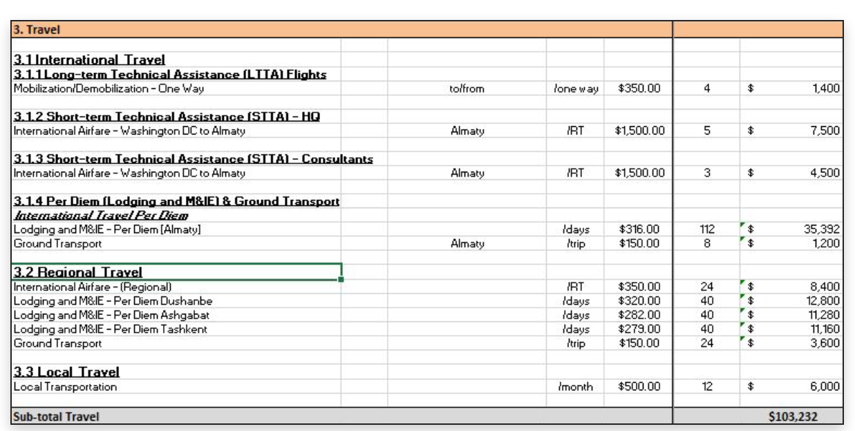
EXEMPLE NARRATIF BUDGÉTAIRE
3.1.3 Vols d'expatriés/consultants d'assistance technique à court terme (STTA)
Le budget comprend 3 billets d’avion aller-retour à 1 500 $ en moyenne par billet d’avion de la ville américaine à Almaty pour le déplacement des consultants vers leur poste. Les prix des billets d'avion sont basés sur les devis de billets d'avion en classe économique remboursables et conformes à Fly America, établis par notre agent de voyages interne, depuis une ville américaine vers Almaty au Kazakhstan. Trois voyages par an sont budgétisés pour chaque année de programme.
3.1.4 Per Diem (hébergement et M&IE) et transport terrestre
Les indemnités journalières sont budgétisées sur la base des taux prévus dans le chapitre 925 des réglementations normalisées du Département d'État (DSSR). Les hypothèses suivantes ont été budgétisées en indemnité journalière : a) Indemnité journalière de voyage international : L'hébergement et le M&IE sont budgétisés à 316 $/jour selon le DSSR pour le siège international, la STTA et les consultants voyageant au Kazakhstan. Chaque voyage est budgétisé pour 14 jours, jours de voyage compris. Nous avons calculé les jours journaliers sur la base de la LOE budgétisée sous le personnel du siège, de la STTA et des consultants internationaux. b) Transport terrestre : 150 $ par voyage sont prévus pour le transport terrestre pour les déplacements du siège, de la STTA et des consultants au Kazakhstan.
Notes:
Diapositive M 5.1.2/#63

Slide 144
5.2 CONSEILS ET CONSIDÉRATIONS POUR UNE PROPOSITION SOLIDE ET CONFORME
        Préparez le dossier de proposition pour examen
Une fois que votre équipe dispose d’un projet complet, votre responsable de proposition et/ou un autre membre du personnel senior doivent examiner le projet pour s’assurer qu’il est clair, cohérent et professionnel et que son langage reflète celui de la sollicitation de l’USAID.
Obtenez autant de commentaires internes que possible de la part des membres de l’équipe possédant une expertise technique et même de collègues sur d’autres initiatives comparables.
Si votre organisation a un thème gagnant, assurez-vous que vos évaluateurs connaissent ce thème et peuvent évaluer son efficacité.
Assurez-vous qu’ils disposent d’une copie de la sollicitation et mettez également en évidence les critères d’évaluation.
Assurez-vous qu’ils disposent d’une copie de la sollicitation et mettez également en évidence les critères d’évaluation.
Notes:
Diapositive M 5.2/#64

Slide 145
CONSIDÉRATIONS CLÉS POUR UNE PROPOSITION GAGNANTE
Une fois qu’une proposition/demande a passé avec succès le contrôle de conformité, les évaluateurs de l’USAID prennent en compte trois facteurs clés pour déterminer si elle est complète et si le candidat répond aux attentes de l’Agence :
Performances passées : L’expérience peut aider à prédire le succès des efforts futurs.
Coûts L’USAID vise à financer au meilleur rapport qualité-prix des programmes de haute qualité.
Responsabilité : L'Agence tiendra compte de la solidité financière et de l'intégrité commerciale.
Notes:
Diapositive M 5.2/#65

Slide 146
Conseils de rédaction/édition.
Une proposition doit capter et maintenir l’intérêt du lecteur tout en répondant à tous les critères d’évaluation et inspirer confiance dans votre expertise technique et votre capacité à communiquer.
Être clair: Évitez le jargon et le langage trop technique. Si vous devez expliquer une composante technique du projet, ne présumez pas de connaissances ou d’expertise. Épelez TOUS les acronymes lors de la première utilisation.
Être cohérent: Maintenez un ton/une voix cohérents dans votre récit, en particulier lorsque les sections sont rédigées par différents membres de l'équipe. Par exemple, décidez s'il est approprié d'utiliser « nous » pour désigner votre organisation ou d'utiliser une tierce personne (par exemple, « Organisation XYZ) ».
Être professionnel: Évitez le langage informel, y compris les contractions, et lisez votre proposition du point de vue de l'USAID pour évaluer dans quelle mesure votre idée répond aux besoins décrits dans la sollicitation.
Langage NOFO « Miroir » : Utilisez la même terminologie et le même cadre que ceux utilisés dans la demande de soumissions. Une proposition solide doit être très facile à examiner pour le donateur, en lien direct avec les critères d’évaluation de la sollicitation.
Notes:
Diapositive M 5.2/#66
Demandez aux participants quelle expérience ils ont acquise en matière d'examen d'une proposition par rapport aux exigences.
Certains rédacteurs couperont des phrases du NOFO dans le plan pour refléter les éléments et s'assurer qu'ils ont couvert la portée.

Slide 147
CONSEILS POUR LE RESPECT DE LA SOLLICITATION
Créez une liste de contrôle de tout ce qui est requis
Fournissez uniquement ce que le donateur a demandé et pourquoi (pour la chose évaluée, sans proposer quelque chose que le donateur ne recherche pas).
Respectez la date limite de soumission.
Répondre aux critères d’éligibilité. et
Respectez les instructions, y compris les limitations de pages. Les pages dépassant la limite ne seront pas évaluées.
Évaluez et comparez/alignez sur les critères.
Notes:
Diapositive M 5.2/#67
Il est très important de créer une liste de contrôle des éléments requis et de faire appel à deux examinateurs pour s'assurer que tous les éléments sont inclus. Si vous ne répondez pas aux critères de conformité, vous serez éliminé du processus de sélection.

Slide 148
5.3 EXAMEN ET ÉDITION DE LA PROPOSITION (1)
Processus d’examen des propositions (1)
Planifiez les examens de votre organisation à différents stades du processus d’élaboration de la proposition, par exemple :
  Première étape de conception du projet
  À mi-chemin de la conception du projet et de l'élaboration de la proposition
  A la fin, avant la soumission
Prévoyez des examens séparés des différents aspects/composantes de la proposition, par exemple :
  Aspects techniques et M&E
  Aspects de gestion et de personnel
  Aspects financiers
  Conformité globale
Notes:
Diapositive M 5.3/#68
Divisez les participants en groupes.
Assignez la moitié d’entre eux pour tâche d’identifier les différents points du processus d’élaboration de la proposition où une révision interne (par des examinateurs indépendants, non membres de l’équipe de proposition) doit avoir lieu.
Assignez l’autre moitié pour tâche d’identifier les différents composants/aspects de la proposition qui doivent être examinés (par des examinateurs spécialisés indépendants, non membres de l’équipe de proposition).
Demandez aux groupes de faire un compte rendu en plénière. Certains groupes aborderont la même question, alors demandez à chacun des groupes suivants d’ajouter UNIQUEMENT des idées qui n’ont pas déjà été mentionnées par les groupes qui les ont présentés avant eux.
Présentez ensuite cette diapositive et la suivante pour vérifier/valider leurs idées et récapituler ce qui est recommandé.
Insistez sur le fait que les révisions périodiques des demandes techniques et financières sont essentielles et, si possible, demandez au personnel qui ne travaille pas sur la proposition d’examiner et de fournir des commentaires sur le contenu technique et budgétaire, ainsi que sur le respect des exigences de l’USAID.

Slide 149
PROCESSUS D'EXAMEN DES PROPOSITIONS (2)
Identifiez le personnel (distinct de l’équipe de proposition) qui peut servir d’examinateurs de chaque étape et/ou composante de la proposition, informez-le des délais bien à l’avance et, si nécessaire, orientez-le sur la manière de réviser.
Suivre un processus cohérent pour chaque examen ; donner des instructions aux évaluateurs avec des délais clairs ; partagez-leur à l’avance l’appel à propositions, en leur indiquant les critères de notation.
Notes:
Diapositive M 5.3/#69
Révisez, révisez et révisez encore la proposition dans son intégralité ! Il est essentiel de réviser périodiquement les demandes techniques et financières.
Si possible, demandez à du personnel qui ne travaille pas sur la proposition de réviser et de fournir des commentaires sur le contenu technique et budgétaire, ainsi que sur la conformité aux exigences de l'USAID.

Slide 150
OBJECTIFS DES DIFFÉRENTS TYPES D’EXAMEN
Évaluer la stratégie/les objectifs de pré-planification (examen au cours des premières étapes de la conception) ;
Prédire les solutions et stratégies probables des concurrents (examen lors des premières étapes de conception) ;
Évaluer les partenariats proposés ;
Prédire comment le donateur évaluera votre proposition et proposer des moyens de l'améliorer ;
Vérifier que la proposition de coût correspond à la proposition technique ;
Cette proposition technique reflète fidèlement les indicateurs de M&E ;
Vérifier la conformité et l’exécution de votre stratégie gagnante ;
Pour revoir votre budget et approuver votre stratégie tarifaire ;
Pour confirmer que votre proposition intègre les modifications nécessaires par rapport aux examens précédents et qu'elle est prête à être soumise (examen final) ; et
Pour enregistrer les leçons apprises (examen après action) et améliorer votre processus d’élaboration de propositions.
Notes:
Diapositive M 5.3/#70
Discutez des objectifs de ces différents types d’évaluations en utilisant cette diapositive comme guide.

Slide 151
QUESTIONS DE RÉVISION
Proposition de coût Est-ce que cela correspond à la section proposition technique et gestion ?
Plan SEA : Les indicateurs sélectionnés sont-ils conformes à la proposition technique et la proposition de coût dispose-t-elle d'un financement suffisant ?
Notes:
Diapositive M 5.3/#71
Tenez compte des questions d’évaluation lors de l’examen de la proposition.

Slide 152
LA GESTION DU TEMPS EST LA CLÉ !
Prévoyez au moins deux semaines pour la révision et la modification.
Gardez ces examens selon un calendrier serré ; ils peuvent faire l'objet de plusieurs niveaux d'examen organisés avec des objectifs spécifiques à chaque session.
Le responsable des propositions qui soutient votre équipe de développement suivra le calendrier élaboré par votre équipe.
Les délais de proposition sont courts, ce responsable doit donc rappeler aux membres de votre équipe les délais internes.
Notes:
Diapositive M 5.3/#72

Slide 153
5.4 FINALISATION ET SOUMISSION DE LA PROPOSITION
Pour la finalisation et la présentation de la proposition, prévoyez suffisamment de temps dans le calendrier de développement de la proposition pour :
Révision : Vérifiez les fautes d’orthographe, de grammaire, d’utilisation cohérente des mots, des acronymes, etc.
Mise en page: Incluez les en-têtes, les pieds de page, les numéros de page, les signatures, l'alignement, les tableaux, les zones de texte, les graphiques, etc.
Emballage: Compilez les différents composants et répondre aux exigences (nombre de copies papier, etc.)
Vérification/approbation finale de la conformité
Notes:
Diapositive M 5.4/#73
Assurez-vous de prévoir du temps dans votre calendrier de développement de proposition pour qu'un éditeur examine votre récit pour la grammaire, la ponctuation, l'orthographe en anglais américain, le formatage, la clarté et la fluidité. L'éditeur doit se référer aux exigences de formatage de la sollicitation et aux directives du guide de style de l'USAID pour garantir un document conforme et de haute qualité.
Lors de l'emballage de la proposition, assurez-vous d'étiqueter toutes les pièces jointes comme Annexe 1 sur 4, Annexe 2 sur 4, etc.
La soumission d'une proposition sans erreur montre au donateur que vous êtes soucieux du détail et attentif à la qualité de votre travail.
Il est également important que votre éditeur aide votre équipe à respecter les limites de pages indiquées dans la sollicitation, car le donateur n'examinera aucune page au-delà de la limite indiquée.

Slide 154
Soumission de la proposition
Essayez de soumettre votre candidature 24 à 48 heures avant la date limite (en cas de problèmes informatiques, par exemple, et d'autres problèmes imprévus de dernière minute).
Assurez-vous d'utiliser la bonne adresse e-mail de soumission ; copiez les autres dans votre organisation.
Examinez la sollicitation pour connaître toute restriction de taille d’e-mail ou toute autre instruction de soumission.
Demandez au donateur un accusé de réception. (Appelez-les, si nécessaire).
Notes:
Diapositive M 5.4/#74
Partagez des exemples concrets de situations où des choses qui peuvent paraître si simples ont mal tourné et où tous les efforts déployés pour élaborer la proposition ont été vains. Par exemple, les histoires d’horreur d’une panne d’Internet au moment même où l’équipe essayait d’envoyer la proposition et où elle a raté la date limite, ou la proposition a été envoyée à la mauvaise adresse et l’équipe ne s’en est rendu compte que trop tard ; ou encore la taille du fichier du package est trop importante et l’envoi est refusé ou renvoyé. Ces exemples réels donnent un aperçu des raisons pour lesquelles il est si important de prévoir un délai tampon et de viser à soumettre la proposition avant la date limite, plutôt que d’attendre la dernière minute.
Soulignez également l’importance de noter l’heure à laquelle elle doit être soumise et dans quel fuseau horaire.
Il est important de souligner qu’une proposition soumise dans les délais mais imparfaite peut gagner, mais qu’une proposition parfaite en retard ne gagnera jamais. L’USAID est extrêmement stricte quant à ses délais de soumission et n’examinera ni ne lira aucune proposition reçue après la date limite indiquée.

Slide 155
SESSION N°4: Q&R
Notes:
Diapositive M 6.2/#5
Terminez la séance de formation comme suit :
Organisez une brève activité de stimulation qui évalue leur ressenti à l’égard du processus. Voici quelques options :
Demandez-leur de se tenir sur une ligne imaginaire qui représente un continuum allant de « aucune confiance à une grande confiance » et demandez à quelques-uns de ceux qui se trouvent aux extrémités d’expliquer pourquoi. OU
Demandez-leur de lever un morceau de papier de couleur (après en avoir distribué un jeu à chaque participant à l’avance) pour expliquer ce qu’ils ressentent actuellement à l’égard du processus de proposition, le rouge signifiant « pas bon », le jaune signifiant « bien/OK » et le vert signifiant « super » – et demandez à quelques personnes de chaque groupe de couleur d’expliquer pourquoi. OU
Demandez-leur d’évaluer leur niveau actuel de confiance/préparation à entreprendre le processus de proposition sur une échelle de 1 à 5, 1 étant « très faible » et 5 « très élevé » – et demandez à ceux qui se trouvent aux extrémités d’expliquer pourquoi.
Organisez une dernière séance de questions-réponses (Q&R) en plénière. Si le temps le permet et si vous avez des experts disponibles, une façon intéressante de procéder pourrait être d’avoir un panel d’experts en développement durable – et de laisser le temps aux participants de leur poser des questions. Le formateur/animateur modérerait la session.
Le cas échéant, des représentants du donateur, de l’organisateur et d’autres partenaires clés prononceront des discours pour souligner les principaux messages à retenir, remercieront les participants (et les éventuels panélistes) et prononceront des remarques de clôture.
Pour les événements en personne, il peut également être intéressant de conclure en demandant aux participants de partager leurs principales observations sur ce qui a bien fonctionné et ce qu’ils auraient aimé faire différemment. Demandez à tout le monde de se mettre en cercle, puis lancez une balle à des participants choisis au hasard ; lorsqu’ils tiennent la balle, elle est comme un microphone et eux seuls sont autorisés à parler. Ils doivent partager un aspect positif et un aspect négatif de la formation, puis ils la lancent à quelqu’un d’autre. Selon la taille du groupe, cela peut être fait uniquement pour une sélection de participants – ou pour tout le monde.
Après la formation, assurez-vous d'envoyer un courriel à tous les participants pour les remercier de leur participation et leur envoyer le manuel de formation et les diapositives ainsi que d'autres ressources pour une utilisation future.

Slide 156
Pré-test N°5
Notes:
Diapositive M 1.3/#5
Évaluation préalable au test
Le test préalable est inclus dans l’annexe et peut être administré en ligne (via Survey Monkey ou Google Forms) au début du cours ou sous forme de documents papier au début d’un atelier de formation en face à face. Le test préalable doit couvrir toutes les sections de la formation BD. Demandez aux participants de répondre à la question en silence et de manière indépendante pendant environ 10 minutes ; assurez-vous que chaque participant précise son nom, son organisation et son pays sur le test.

Slide 157
MODULE 6 :
Phase POST-SOUMISSION
Notes:
Diapositive M 6. /#1

Slide 158
Nous avons soumis la proposition – n’avons-nous pas tous terminé ?!
Notes:
Diapositive M 6. /#2
Demandez aux participants en séance plénière : pourquoi présentons-nous une section intitulée « phase post-soumission » ? Nous avons soumis la proposition – n’avons-nous pas terminé maintenant ?!
Demandez-leur de réfléchir à ce qui pourrait encore être fait. Demandez à quelques participants en personne ou demandez aux participants virtuels de saisir leurs idées dans la boîte de discussion.

Slide 159
6.1 ACTIONS APRÈS LA SOUMISSION RECOMMANDÉES
Organisez un examen après action impliquant l'équipe de proposition et les évaluateurs ; vous pourriez également en avoir un séparé avec les partenaires du consortium.
Faites un débriefing en équipe pour discuter de la manière dont vous pourriez améliorer le processus la prochaine fois que vous postulerez pour une récompense.
Préparez-vous à ce que le donateur revienne avec des questions/clarifications sur votre demande.
Si le donateur vous informe que vous n’avez pas réussi, demandez par écrit un compte rendu ou une copie de son évaluation de votre réponse (dans les 10 jours suivant la notification de l’USAID).
Utilisez tous les commentaires obtenus pour développer l’expertise, améliorer les systèmes et réévaluer l’alignement sur les priorités des donateurs.
Une fois que l'USAID a annoncé que votre proposition a été retenue, informez-en tous les membres du consortium.
Notes:
Diapositive M 6.1/#3
Ensuite, projetez et lisez cette diapositive pour valider vos suppositions et répondre pleinement à votre question ci-dessus.

Slide 160
CONTINUER À APPRENDRE ET À PRATIQUER
La rédaction d'une proposition du gouvernement américain nécessite un travail d'équipe, une attention aux détails et une connaissance des délais. Le processus peut être intimidant pour les organisations qui n'ont jamais postulé pour de telles récompenses, mais avec de la discipline et de la motivation, vous pouvez élaborer une proposition solide et compétitive.
Chaque fois que vous postulez pour une autre proposition, vous vous améliorerez de plus en plus – surtout si vous appliquez les enseignements des examens post-action et les commentaires que vous recevez du donateur.
Notes:
Diapositive M 6.1/#4
Lorsque vous présentez cette diapositive, essayez d’être motivant et inspirant – c’est la dernière diapositive de la formation et elle est destinée à donner aux participants l’espoir et la confiance qu’ils peuvent y parvenir… malgré le défi.

Slide 161
SESSION N° 5 Q&R FINALES
Notes:
Diapositive M 6.2/#5
Terminez la séance de formation comme suit :
Organisez une brève activité de stimulation qui évalue leur ressenti à l’égard du processus. Voici quelques options :
Demandez-leur de se tenir sur une ligne imaginaire qui représente un continuum allant de « aucune confiance à une grande confiance » et demandez à quelques-uns de ceux qui se trouvent aux extrémités d’expliquer pourquoi. OU
Demandez-leur de lever un morceau de papier de couleur (après en avoir distribué un jeu à chaque participant à l’avance) pour expliquer ce qu’ils ressentent actuellement à l’égard du processus de proposition, le rouge signifiant « pas bon », le jaune signifiant « bien/OK » et le vert signifiant « super » – et demandez à quelques personnes de chaque groupe de couleur d’expliquer pourquoi. OU
Demandez-leur d’évaluer leur niveau actuel de confiance/préparation à entreprendre le processus de proposition sur une échelle de 1 à 5, 1 étant « très faible » et 5 « très élevé » – et demandez à ceux qui se trouvent aux extrémités d’expliquer pourquoi.
Organisez une dernière séance de questions-réponses (Q&R) en plénière. Si le temps le permet et si vous avez des experts disponibles, une façon intéressante de procéder pourrait être d’avoir un panel d’experts en développement durable – et de laisser le temps aux participants de leur poser des questions. Le formateur/animateur modérerait la session.
Le cas échéant, des représentants du donateur, de l’organisateur et d’autres partenaires clés prononceront des discours pour souligner les principaux messages à retenir, remercieront les participants (et les éventuels panélistes) et prononceront des remarques de clôture.
Pour les événements en personne, il peut également être intéressant de conclure en demandant aux participants de partager leurs principales observations sur ce qui a bien fonctionné et ce qu’ils auraient aimé faire différemment. Demandez à tout le monde de se mettre en cercle, puis lancez une balle à des participants choisis au hasard ; lorsqu’ils tiennent la balle, elle est comme un microphone et eux seuls sont autorisés à parler. Ils doivent partager un aspect positif et un aspect négatif de la formation, puis ils la lancent à quelqu’un d’autre. Selon la taille du groupe, cela peut être fait uniquement pour une sélection de participants – ou pour tout le monde.
Après la formation, assurez-vous d'envoyer un courriel à tous les participants pour les remercier de leur participation et leur envoyer le manuel de formation et les diapositives ainsi que d'autres ressources pour une utilisation future.

Slide 162
Merci pour votre temps et votre participation active !
Cette publication est rendue possible grâce au soutien du peuple américain par le biais de l'Agence des États-Unis pour le développement international (USAID) et du Plan d'urgence du président pour la lutte contre le sida (PEPFAR). Le contenu relève de la seule responsabilité d'IntraHealth International et ne reflète pas nécessairement les opinions de l'USAID ou du gouvernement des États-Unis.

